Slide 1



Ⅱ
화면 목록
화면 목록

Slide 2
화면정의서
화면 목록
Ⅱ. 화면 목록
1. 화면 목록
NO | Level 1 | Level 2 | Level 3 | Level 4 | Level 5 | Level 6 | 화면 ID | 화면 명
1 | 메인 대시보드 |  |  |  |  |  | MECUP000000 | 메인 대시보드
2 |  | 비회원 사이드보드 |  |  |  |  | MECUP100000 | 비회원 사이드보드
3 |  |  | 로그인 |  |  |  | MECUP110000 | 로그인 서비스
4 |  |  |  | 로그인 |  |  | MECUP111000 | 로그인 기능
5 |  |  |  | 회원가입 |  |  | MECUP112000 | 회원가입 기능
6 |  |  |  | 비밀번호 찾기 |  |  | MECUP113000 | 비밀번호 찾기 기능
7 |  |  |  |  | 비밀번호 수정 |  | MECUP113100 | 비밀번호 수정 기능
8 |  |  | 검색 |  |  |  | MECUP120000 | 검색 서비스
9 |  |  |  | 주소검색 |  |  | MECUP121000 | 주소 검색 기능
10 |  |  |  |  | 주소선택 |  | MECUP121100 | 주소 선택 기능
11 |  |  |  |  |  | 길찾기 | MECUP121110 | 길찾기 기능
12 |  | 회원 사이드보드 |  |  |  |  | MECUP200000 | 회원 사이드보드
13 |  |  | 내정보 |  |  |  | MECUP210000 | 주소 검색 기능
14 |  |  |  | 회원정보수정 |  |  | MECUP211000 | 회원 정보 수정 기능
15 |  |  |  |  | 제출 |  | MECUP211100 | 회원 정보 수정 버튼
16 |  |  |  |  | 회원탈퇴 |  | MECUP211200 | 회원 탈퇴 기능
17 |  |  | 검색 |  |  |  | MECUP220000 | 검색 서비스
18 |  |  |  | 주소검색 |  |  | MECUP221000 | 주소 검색 기능
19 |  |  |  |  | 주소선택 |  | MECUP221100 | 주소 선택 기능
20 |  |  |  |  |  | 길찾기 | MECUP221110 | 길찾기 기능

Slide 3
화면정의서
화면 목록
Ⅱ. 화면 목록
1. 화면 목록
NO | Level 1 | Level 2 | Level 3 | Level 4 | Level 5 | Level 6 | 화면 ID | 화면 명
21 |  |  | 방문충전신청 |  |  |  | MECUP230000 | 방문충전 신청 기능
22 |  |  |  | 신청확인 |  |  | MECUP231000 | 방문충전 확인 버튼
23 |  |  | 신고/방문충전 신청현황 |  |  |  | MECUP240000 | 신고/방문충전 신청현황 게시판
24 |  |  |  | 방문충전신청내역 |  |  | MECUP241000 | 방문충전 신청내역 표시 서비스
25 |  |  |  | 고장 신고 내역 |  |  | MECUP242000 | 충전기 고장 신고내역 표시 서비스
26 |  |  |  | 포인트 내역 |  |  | MECUP243000 | 포인트 지급현황 표시 서비스
27 |  |  |  | 로그아웃 |  |  | MECUP244000 | 로그아웃 기능
28 |  |  |  | logo(main) |  |  | MECUP000000 | 메인페이지 이동
29 |  |  | 로그아웃 |  |  |  | MECUP250000 | 로그아웃 기능
30 |  | 메인 맵 |  |  |  |  | MECUP300000 | 메인 맵 표시 기능
31 |  |  | marker |  |  |  | MECUP310000 | 충전소 위치 및 충전기 신고,길찾기 기능
32 |  |  |  | customoverlay |  |  | MECUP311000 | custom overlay
33 |  |  |  |  | 고장신고 |  | MECUP311100 | 충전기별 고장신고 버튼
34 |  |  |  |  |  | 고장신고팝업 | MECUP311110 | 고장신고 접수 팝업
35 |  |  |  |  | 길찾기 |  | MECUP311200 | 현재위치 기준 충전소 위치까지 길찾기 기능
36 |  |  | maptype 버튼 |  |  |  | MECUP320000 | 지도/스카이뷰 전환 버튼
37 |  |  | mapzoombar |  |  |  | MECUP330000 | 지도화면 축소/확대 버튼
38 |  |  | 현재 위치 버튼 |  |  |  | MECUP340000 | 현재위치로 이동 기능
39 | 관리자서비스 |  |  |  |  |  | MECAD000000 | 서비스 관리자(admin) 서비스

Slide 4
화면정의서
팝업 목록
Ⅱ. 화면 목록
2. 팝업 목록
NO | Level 1 | Level 2 | Level 3 | Level 4 | Level 5 | Level 6 | 화면 ID | 화면 명
40 |  | admin게시판 |  |  |  |  | MECAD100000 | 방문충전내역,고장신고내역,포인트내역 확인 기능
41 |  |  | 방문충전신청내역 |  |  |  | MECAD110000 | 유저 아이디별 방문충전 신청내역 확인 기능
42 |  |  | 고장신고내역 |  |  |  | MECAD120000 | 유저 아이디별 고장신고내역 확인 기능
43 |  |  | 포인트내역 |  |  |  | MECAD130000 | 유저별 포인트 지급 내역, 날짜 확인 기능
44 |  |  | 로그아웃 |  |  |  | MECAD140000 | 로그아웃 기능
45 | 충전차량관리자서비스 |  |  |  |  |  | MECCM000000 | 충전차량관리자(CM) 서비스
46 |  | CM게시판 |  |  |  |  | MECCM100000 | 방문충전내역 게시판
47 |  |  | 방문충전신청내역 |  |  |  | MECCM110000 | 유저 아이디별 방문충전 신청내역 확인 기능
48 |  |  |  | 취소 |  |  | MECCM111000 | 접수 취소기능
49 |  |  |  | 접수 |  |  | MECCM112000 | 접수 기능
50 |  |  |  | 완료 |  |  | MECCM113000 | 서비스 이후 접수 완료기능
51 |  |  | 로그아웃 |  |  |  | MECCM120000 | 로그아웃 기능
52 | 충전기관리자서비스 |  |  |  |  |  | MECRM000000 | 충전기 관리자(RM) 서비스
53 |  | RM게시판 |  |  |  |  | MECRM100000 | 고장신고내역 게시판
54 |  |  | 고장신고내역 |  |  |  | MECRM110000 | 유저 아이디별 고장신고 내역 확인 기능
55 |  |  |  | 취소 |  |  | MECRM111000 | 접수 취소기능
56 |  |  |  | 접수 |  |  | MECRM112000 | 접수기능
57 |  |  |  | 완료 |  |  | MECRM113000 | 서비스 이후 접수 완료 기능
58 |  |  | 로그아웃 |  |  |  | MECRM120000 | 로그아웃 기능

Slide 5
Ⅲ
화면 내역
메인 대시보드
관리자 서비스
충전차량 관리자 서비스
충전기 관리자 서비스

Slide 6
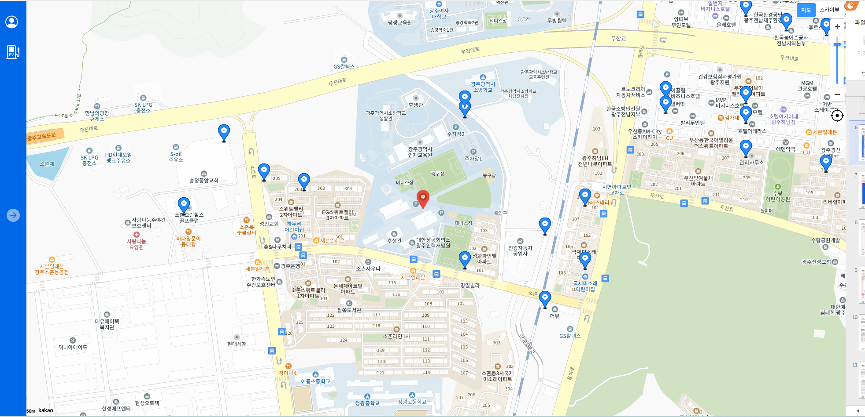
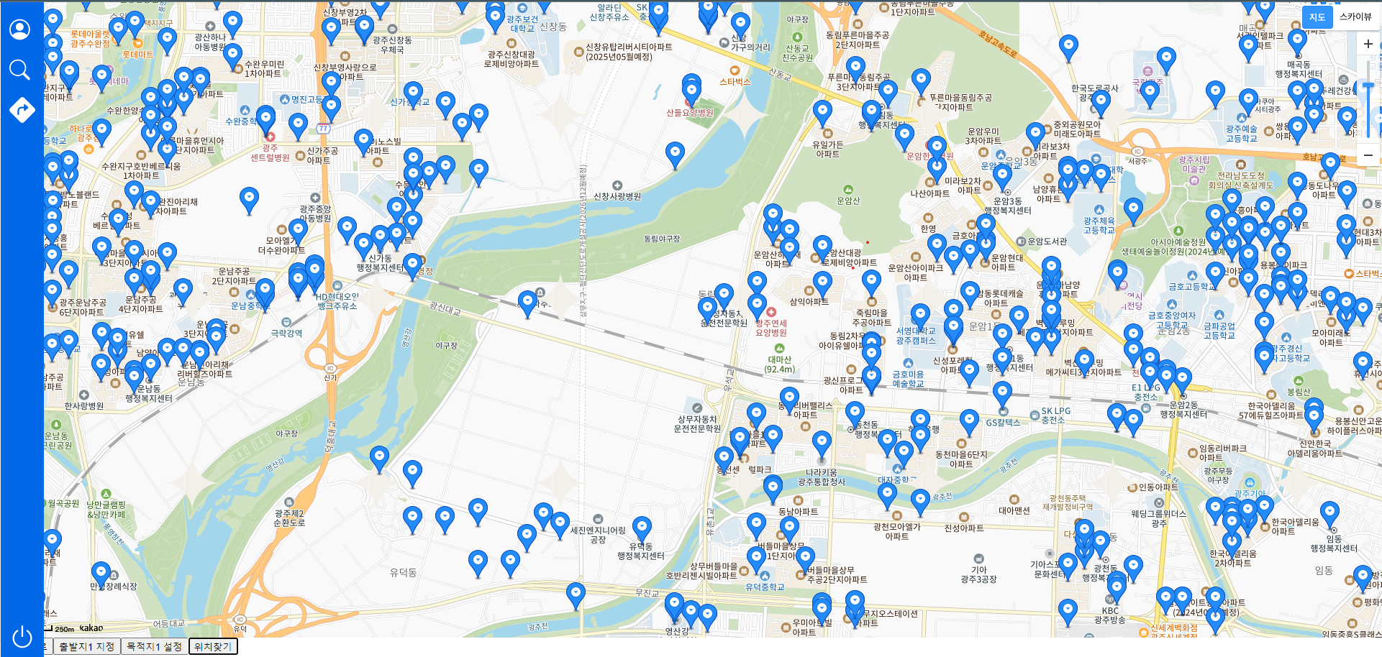
화면정의서
메인 대시보드
Ⅲ. 화면 내역
1. 메인 대시보드
화면ID | MECUP000000 | 화면명 | 메인 대시보드
네비게이션 | 메인
화면개요 | 사용자 포털 메인 대시보드
1
3
* | 사용자 포털 메인 대시보드 비회원 사이드보드 정보 영역
1 | 비회원 사이드보드
3 | 맵
#
다음 페이지 계속

Slide 7
화면정의서
메인 대시보드
Ⅲ. 화면 내역
1. 메인 대시보드
화면ID | MECUP100000 | 화면명 | 비회원 사이드보드
네비게이션 | 메인
화면개요 | 사용자 포털 메인 대시보드 – 비회원 사이드보드
1
* | 사용자 포털 메인 대시보드 비회원 사이드보드 정보 영역
1 | 비회원 사이드보드
#
다음 페이지 계속

Slide 8
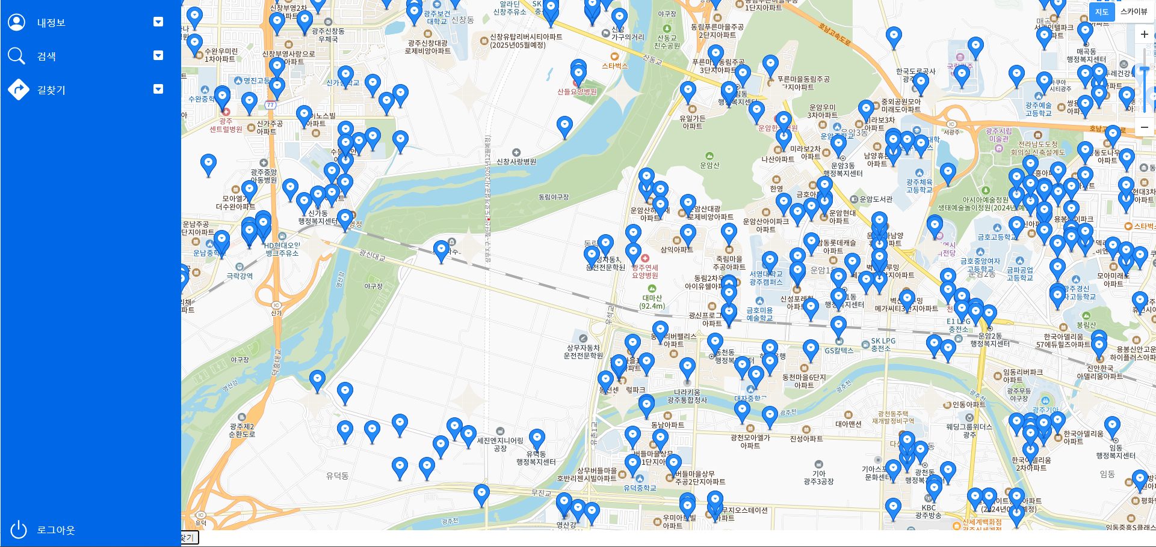
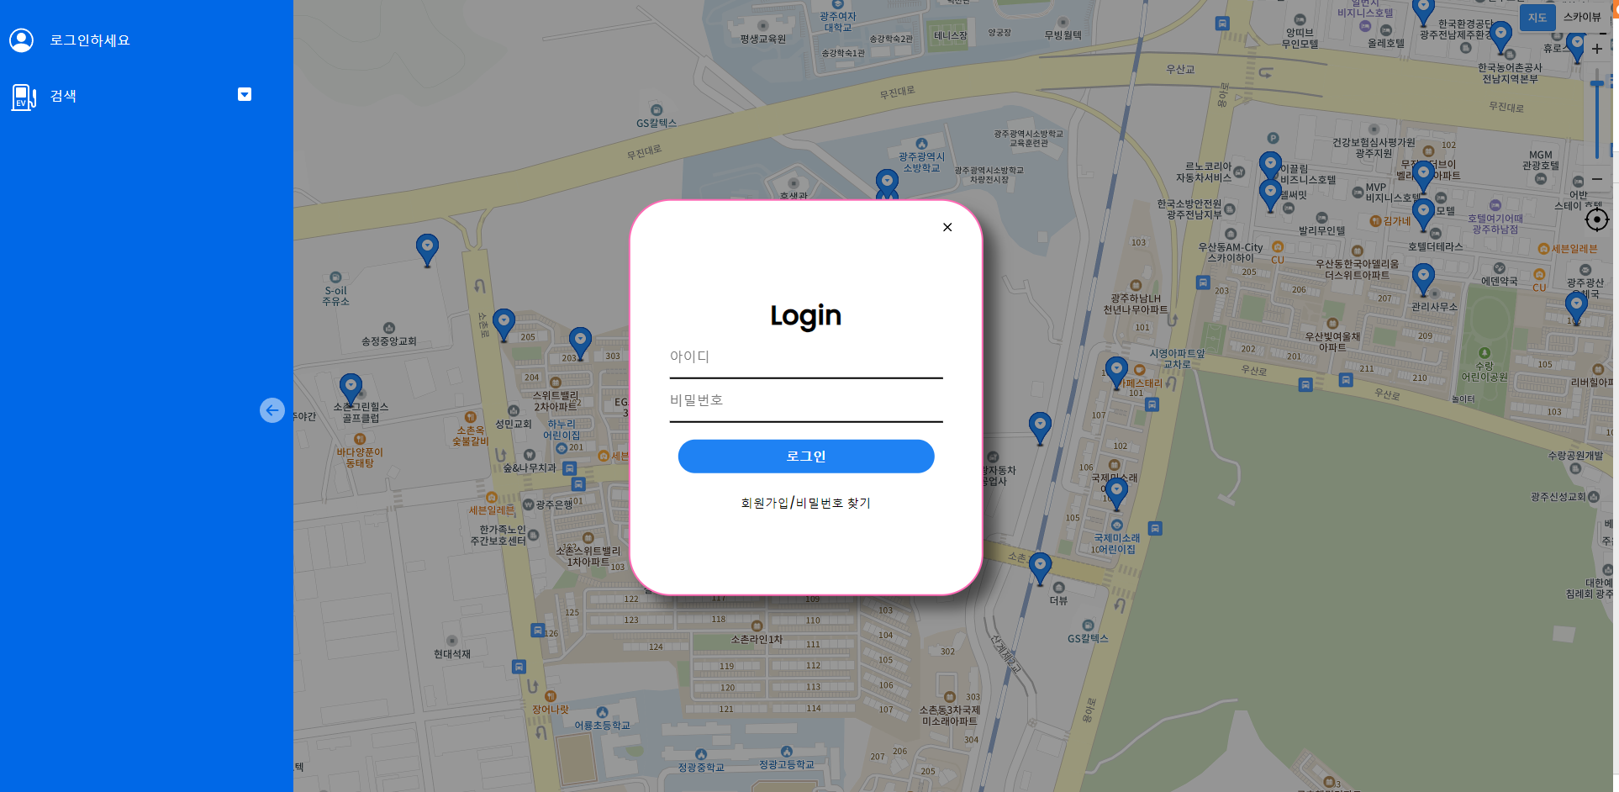
화면정의서
메인 대시보드
Ⅲ. 화면 내역
1. 메인 대시보드
화면ID | MECUP110000 | 화면명 | 로그인
네비게이션 | 메인
화면개요 | 사용자 포털 메인 대시보드 – 비회원 사이드보드 정보 영역
1
* | 사용자 포털 메인 대시보드 비회원사이드보드 정보 영역
1 | 로그인
#
다음 페이지 계속

Slide 9
화면정의서
메인 대시보드
Ⅲ. 화면 내역
1. 메인 대시보드
화면ID | MECUP111000 | 화면명 | 로그인
네비게이션 | 메인
화면개요 | 사용자 포털 메인 대시보드 – 비회원 사이드보드 정보 영역
1
* | 사용자 포털 메인 대시보드 비회원사이드보드 정보 영역
1 | 로그인 [1.1] 로그인 버튼 클릭시 회원보드로 이동
#
1.1
다음 페이지 계속

Slide 10
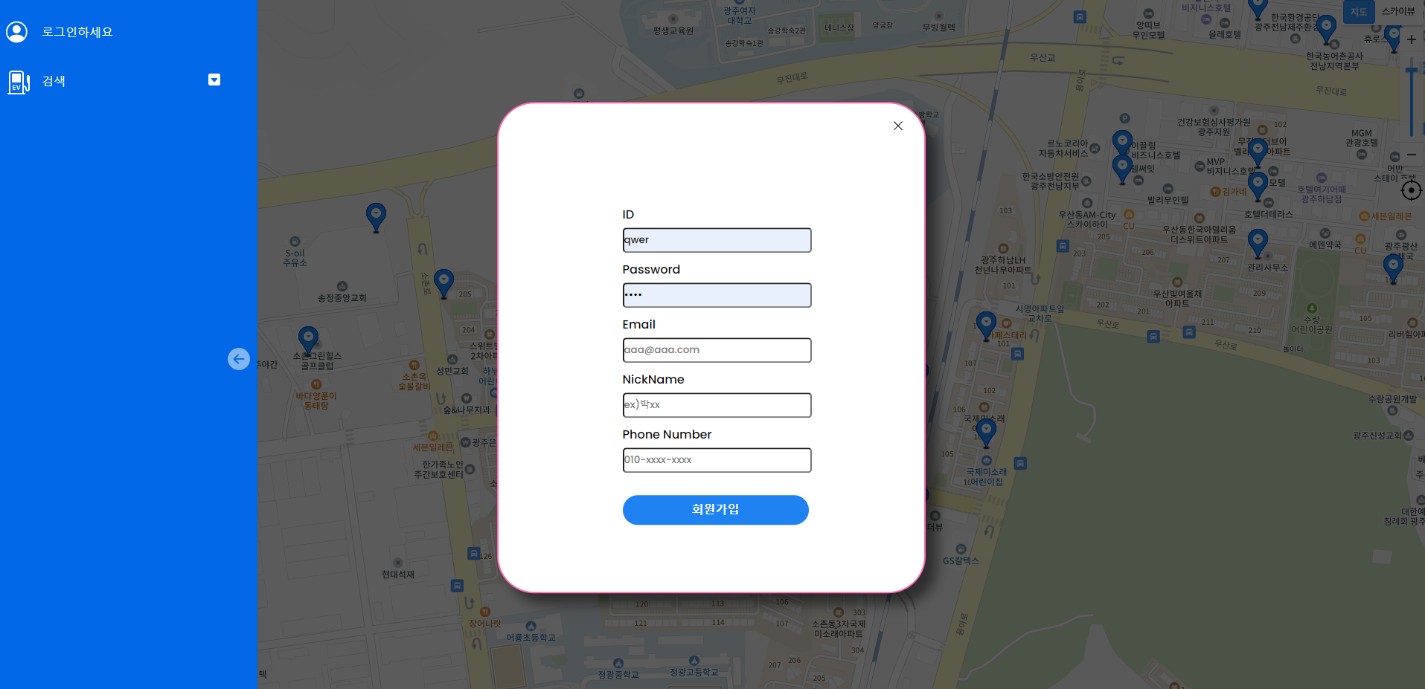
화면정의서
메인 대시보드
Ⅲ. 화면 내역
1. 메인 대시보드
화면ID | MECUP112000 | 화면명 | 회원가입
네비게이션 | 메인
화면개요 | 사용자 포털 메인 대시보드 – 비회원 사이드보드 정보 영역
1
* | 사용자 포털 메인 대시보드 비회원사이드보드 정보 영역
1 | 로그인 [1.2] 회원가입 id , password, email, NickName, PhoneNumber 기입 후 회원가입 버튼 클릭시 DB에저장
#
1
2
1.2
1.1
다음 페이지 계속

Slide 11
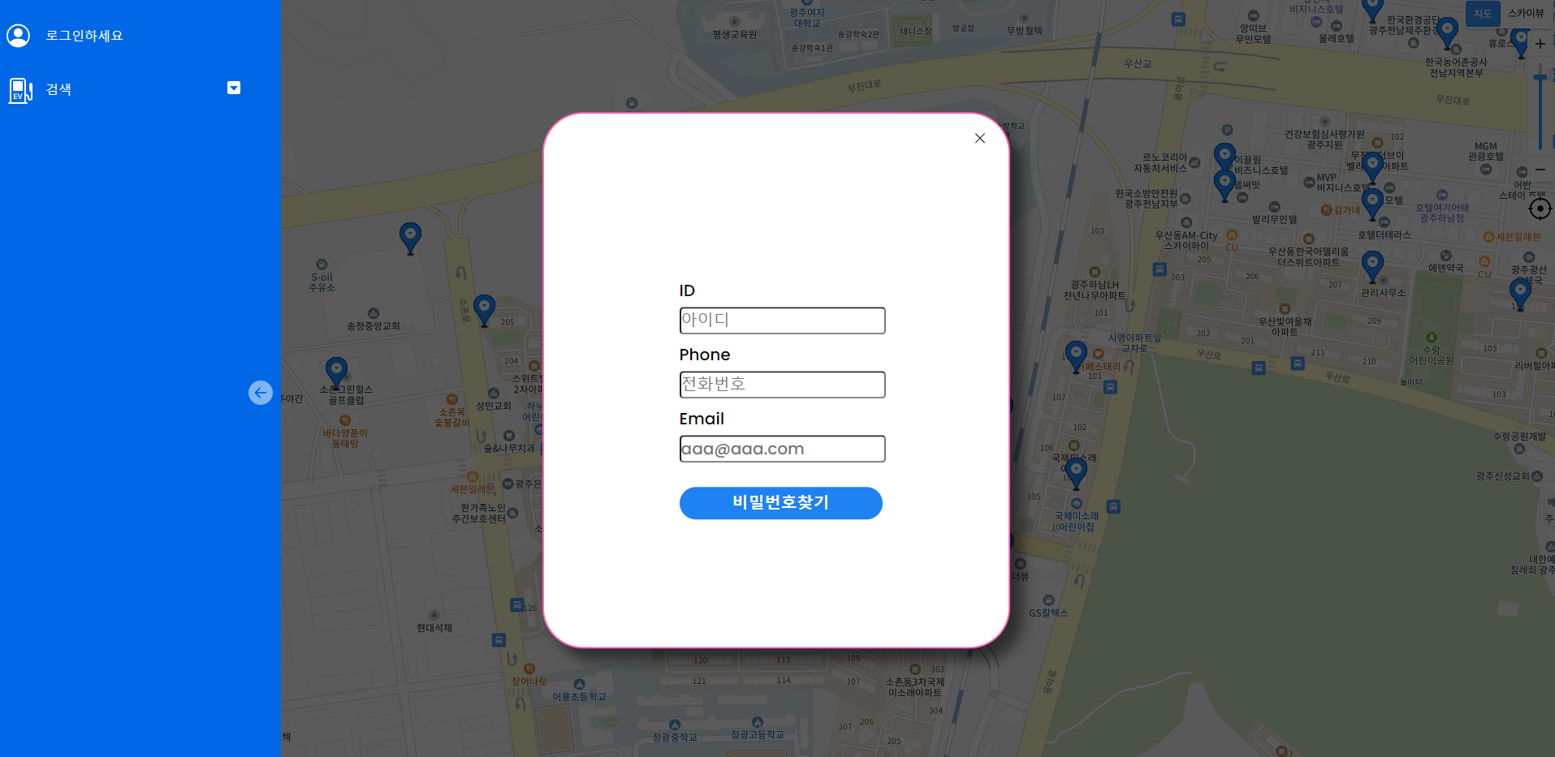
화면정의서
메인 대시보드
Ⅲ. 화면 내역
1. 메인 대시보드
화면ID | MECUP113000 | 화면명 | 비밀번호 찾기
네비게이션 | 메인
화면개요 | 사용자 포털 메인 대시보드 – 비회원 사이드보드 정보 영역
1
* | 사용자 포털 메인 대시보드 비회원사이드보드 정보 영역
1 | 로그인 [1.3] 비밀번호 찾기 id,, Phone, Email 기입 후 비밀번호 찾기 버튼 클릭시 DB에 있는 데이터를 찾기
#
1
1
2
2
1.3
1.2
1.1
다음 페이지 계속

Slide 12
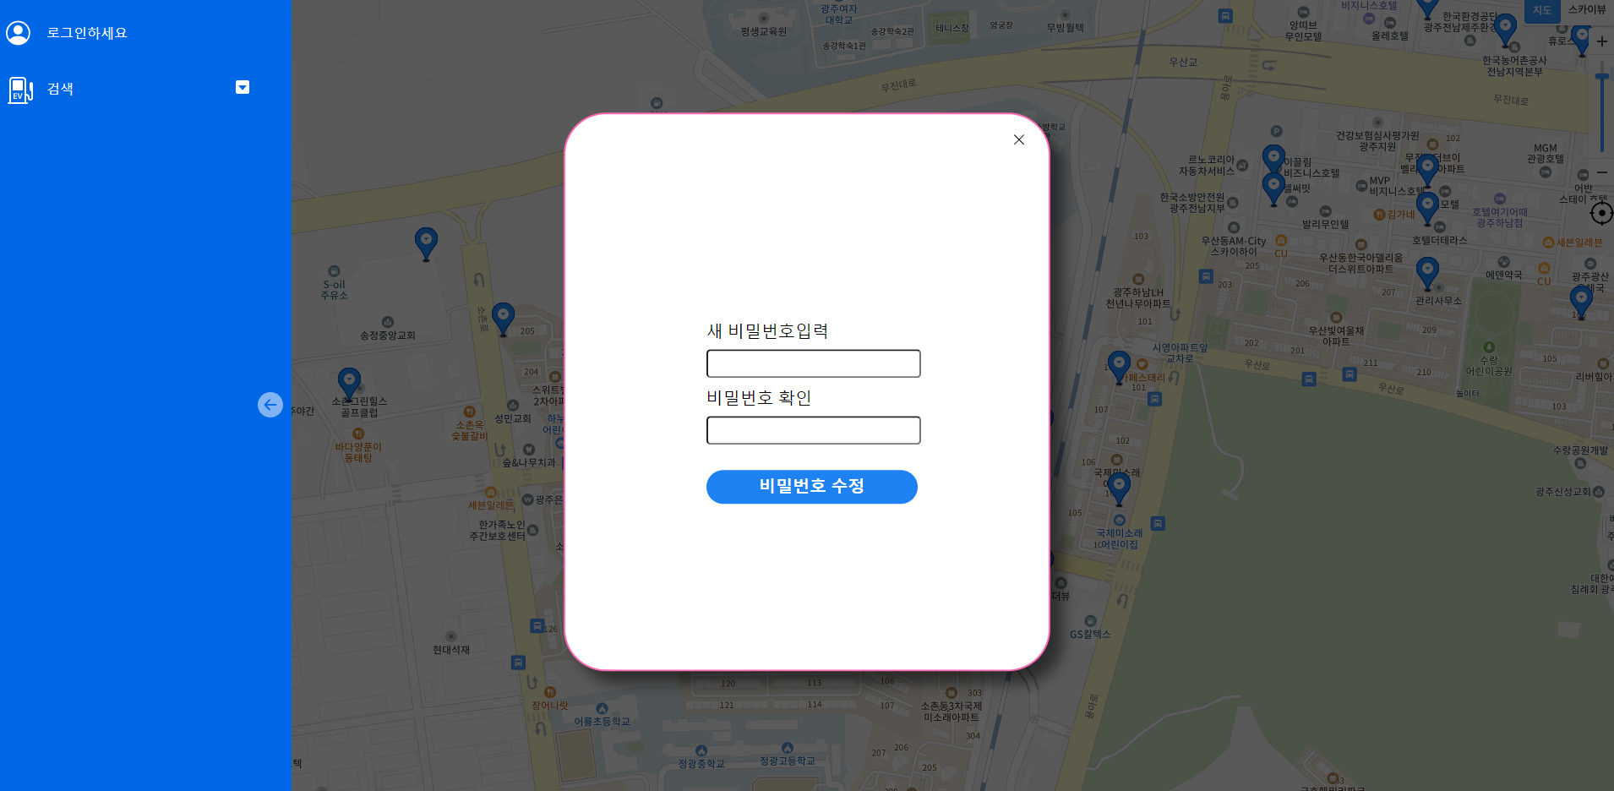
화면정의서
메인 대시보드
Ⅲ. 화면 내역
1. 메인 대시보드
화면ID | MECUP113100 | 화면명 | 비밀번호 수정
네비게이션 | 메인
화면개요 | 사용자 포털 메인 대시보드 – 비회원 사이드보드 정보 영역
1
* | 사용자 포털 메인 대시보드 비회원사이드보드 정보 영역
1 | 로그인 [1.3.1] 비밀번호 수정 DB에있는 비밀번호가 수정이 된다.
#
1
1
1
2
2
2
1.3
1.3.1
1.2
1.1
다음 페이지 계속

Slide 13
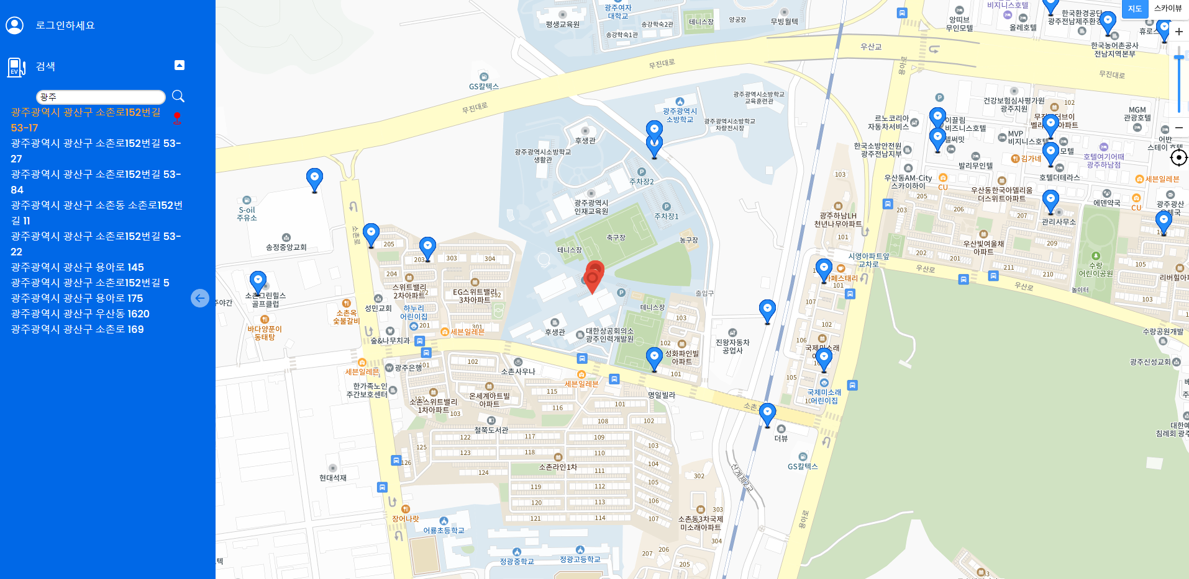
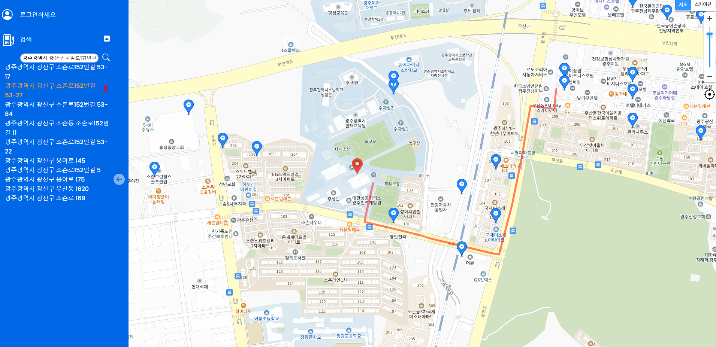
화면정의서
메인 대시보드
Ⅲ. 화면 내역
1. 메인 대시보드
화면ID | MECUP120000 | 화면명 | 검색
네비게이션 | 메인
화면개요 | 사용자 포털 메인 대시보드 – 비회원 사이드보드 정보 영역
1
* | 사용자 포털 메인 대시보드 비회원사이드보드 정보 영역
1 | 로그인
2 | 검색
#
1
1
1
1
2
2
2
2
2
1.3
1.4
1.2
1.1
다음 페이지 계속

Slide 14
화면정의서
메인 대시보드
Ⅲ. 화면 내역
1. 메인 대시보드
화면ID | MECUP121000 | 화면명 | 주소검색
네비게이션 | 메인
화면개요 | 사용자 포털 메인 대시보드 – 비회원 사이드보드 정보 영역
1
* | 사용자 포털 메인 대시보드 비회원사이드보드 정보 영역
1 | 로그인
2 | 검색 [2.1] 주소 검색
#
1
1
1
1
2
2
2
2
2
2.1
1.3
1.4
1.2
1.1
다음 페이지 계속

Slide 15
화면정의서
메인 대시보드
Ⅲ. 화면 내역
1. 메인 대시보드
화면ID | MECUP121100 | 화면명 | 주소 선택
네비게이션 | 메인
화면개요 | 사용자 포털 메인 대시보드 – 비회원 사이드보드 정보 영역
1
* | 사용자 포털 메인 대시보드 비회원사이드보드 정보 영역
1 | 로그인
2 | 검색 [2.1] 주소 검색 [2.1.1] 주소 선택
#
1
1
1
1
2
2
2
2
2
2.1
1.3
1.4
2.1.1
1.2
1.1
다음 페이지 계속

Slide 16

화면정의서
메인 대시보드
Ⅲ. 화면 내역
1. 메인 대시보드
화면ID | MECUP121110 | 화면명 | 길찾기
네비게이션 | 메인
화면개요 | 사용자 포털 메인 대시보드 – 비회원 사이드보드 정보 영역
1
* | 사용자 포털 메인 대시보드 비회원사이드보드 정보 영역
1 | 로그인
2 | 검색 [2.1] 주소 검색 [2.1.1] 주소 선택 [2.1.1.1] 길찾기 현재위치부터 지정한 주소까지의 길을 맵 상에서 보여준다.
#
1
1
1
1
2
2
2
2
2
2.1
1.3
1.4
2.1.1
1.2
2.1.1.1
1.1
다음 페이지 계속

Slide 17
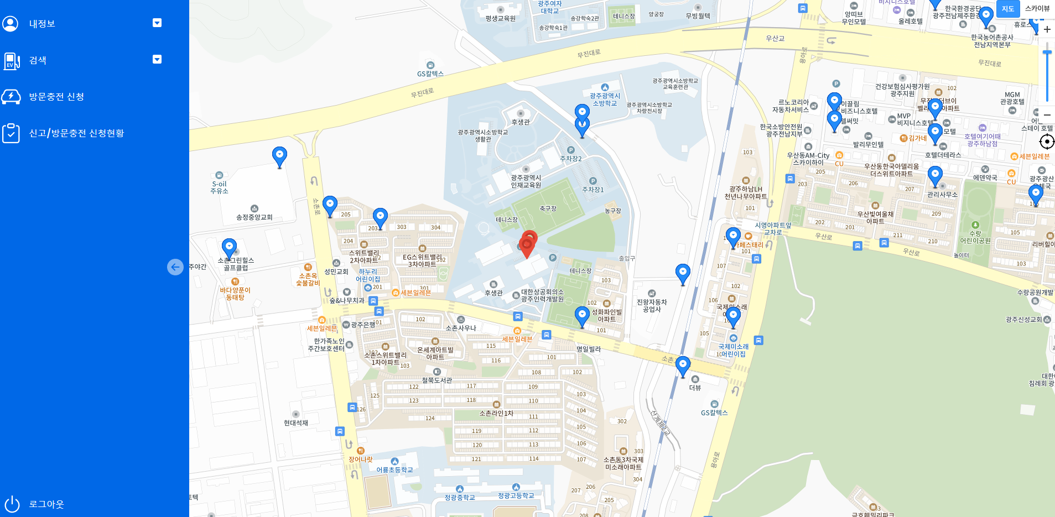
화면정의서
메인 대시보드
Ⅲ. 화면 내역
1. 메인 대시보드
화면ID | MECUP200000 | 화면명 | 회원 사이드보드
네비게이션 | 메인
화면개요 | 사용자 포털 메인 대시보드 – 회원 사이드보드 정보 영역
2
* | 사용자 포털 메인 대시보드 회원사이드보드 정보 영역
2 | 회원 사이드보드
#
다음 페이지 계속

Slide 18
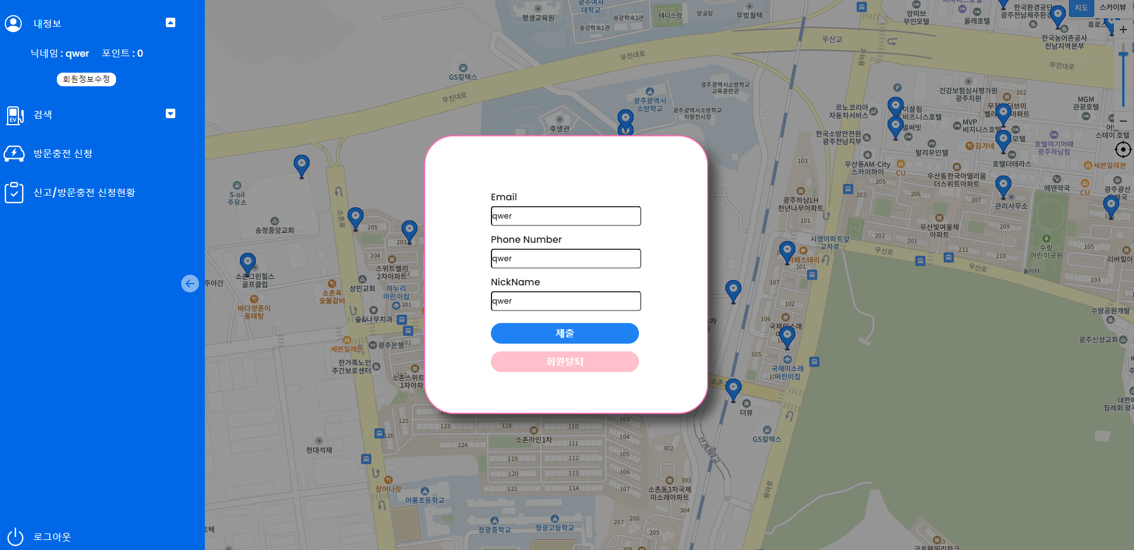
화면정의서
메인 대시보드
Ⅲ. 화면 내역
1. 메인 대시보드
화면ID | MECUP210000 | 화면명 | 내정보
네비게이션 | 메인
화면개요 | 사용자 포털 메인 대시보드 – 회원 사이드보드 정보 영역
1
* | 사용자 포털 메인 대시보드 회원사이드보드 정보 영역
1 | 내정보
#
다음 페이지 계속

Slide 19
화면정의서
메인 대시보드
Ⅲ. 화면 내역
1. 메인 대시보드
화면ID | MECUP211000 | 화면명 | 회원정보수정
네비게이션 | 메인
화면개요 | 사용자 포털 메인 대시보드 – 회원 사이드보드 정보 영역
1
* | 사용자 포털 메인 대시보드 회원사이드보드 정보 영역
1 | 내정보 [1.1] 회원정보수정 email, PhoneNumber, NickName 기입
#
1.1
다음 페이지 계속

Slide 20
화면정의서
메인 대시보드
Ⅲ. 화면 내역
1. 메인 대시보드
화면ID | MECUP211100 | 화면명 | 제출
네비게이션 | 메인
화면개요 | 사용자 포털 메인 대시보드 – 회원 사이드보드 정보 영역
1
* | 사용자 포털 메인 대시보드 회원사이드보드 정보 영역
1 | 내정보 [1.1] 회원정보수정 email, PhoneNumber, NickName 기입 [1.1.1] 제출 DB에 있는 데이터가 수정이 된다.
#
1.1
1.1.1
다음 페이지 계속

Slide 21
화면정의서
메인 대시보드
Ⅲ. 화면 내역
1. 메인 대시보드
화면ID | MECUP211200 | 화면명 | 회원탈퇴
네비게이션 | 메인
화면개요 | 사용자 포털 메인 대시보드 – 회원 사이드보드 정보 영역
1
* | 사용자 포털 메인 대시보드 회원사이드보드 정보 영역
1 | 내정보 [1.1] 회원정보수정 email, PhoneNumber, NickName 기입 [1.1.1] 제출 DB에 있는 데이터가 수정이 된다. [1.1.2] 회원탈퇴 DB 데이터 삭제가된다.
#
1.1
1.1.1
1.1.2
다음 페이지 계속

Slide 22
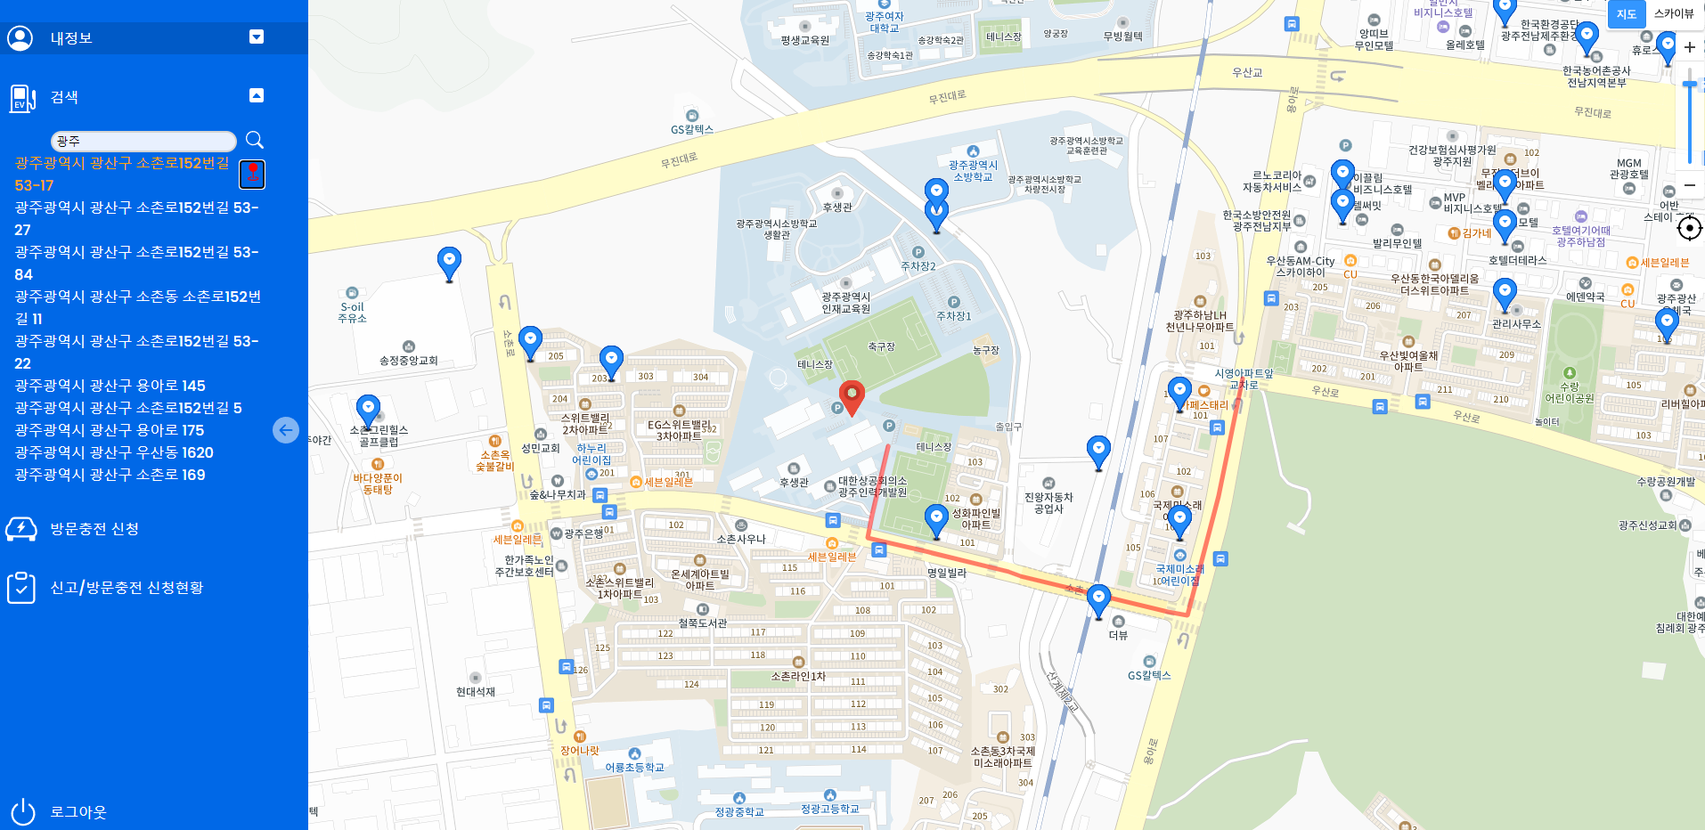
화면정의서
메인 대시보드
Ⅲ. 화면 내역
1. 메인 대시보드
화면ID | MECUP220000 | 화면명 | 검색
네비게이션 | 메인
화면개요 | 사용자 포털 메인 대시보드 – 회원 사이드보드 정보 영역
1
* | 사용자 포털 메인 대시보드 회원사이드보드 정보 영역
1 | 내정보
2 | 검색
#
1
2
1.1
2
3
4
1.1.1
1.1.2
5
다음 페이지 계속

Slide 23
화면정의서
메인 대시보드
Ⅲ. 화면 내역
1. 메인 대시보드
화면ID | MECUP221000 | 화면명 | 주소검색
네비게이션 | 메인
화면개요 | 사용자 포털 메인 대시보드 – 회원 사이드보드 정보 영역
1
* | 사용자 포털 메인 대시보드 회원사이드보드 정보 영역
1 | 내정보
2 | 검색 [2.1] 주소 검색
#
1
2
1.1
2.1
2
3
4
1.1.1
1.1.2
5
다음 페이지 계속

Slide 24
화면정의서
메인 대시보드
Ⅲ. 화면 내역
1. 메인 대시보드
화면ID | MECUP221100 | 화면명 | 주소선택
네비게이션 | 메인
화면개요 | 사용자 포털 메인 대시보드 – 회원 사이드보드 정보 영역
1
* | 사용자 포털 메인 대시보드 회원사이드보드 정보 영역
1 | 내정보
2 | 검색 [2.1] 주소 검색 [2.1.1] 주소 선택
#
1
2
1.1
2.1
2
2.1.1
3
4
1.1.1
1.1.2
5
다음 페이지 계속

Slide 25
화면정의서
메인 대시보드
Ⅲ. 화면 내역
1. 메인 대시보드
화면ID | MECUP221110 | 화면명 | 길찾기
네비게이션 | 메인
화면개요 | 사용자 포털 메인 대시보드 – 회원 사이드보드 정보 영역
1
* | 사용자 포털 메인 대시보드 회원사이드보드 정보 영역
1 | 내정보
2 | 검색 [2.1] 주소 검색 [2.1.1] 주소 선택 [2.1.1.1] 길찾기 현재위치부터 지정한 주소까지의 길을 맵 상에서 보여준다.
#
1
2
1.1
2.1
2
2.1.1.1
2.1.1
3
4
1.1.1
1.1.2
5
다음 페이지 계속

Slide 26
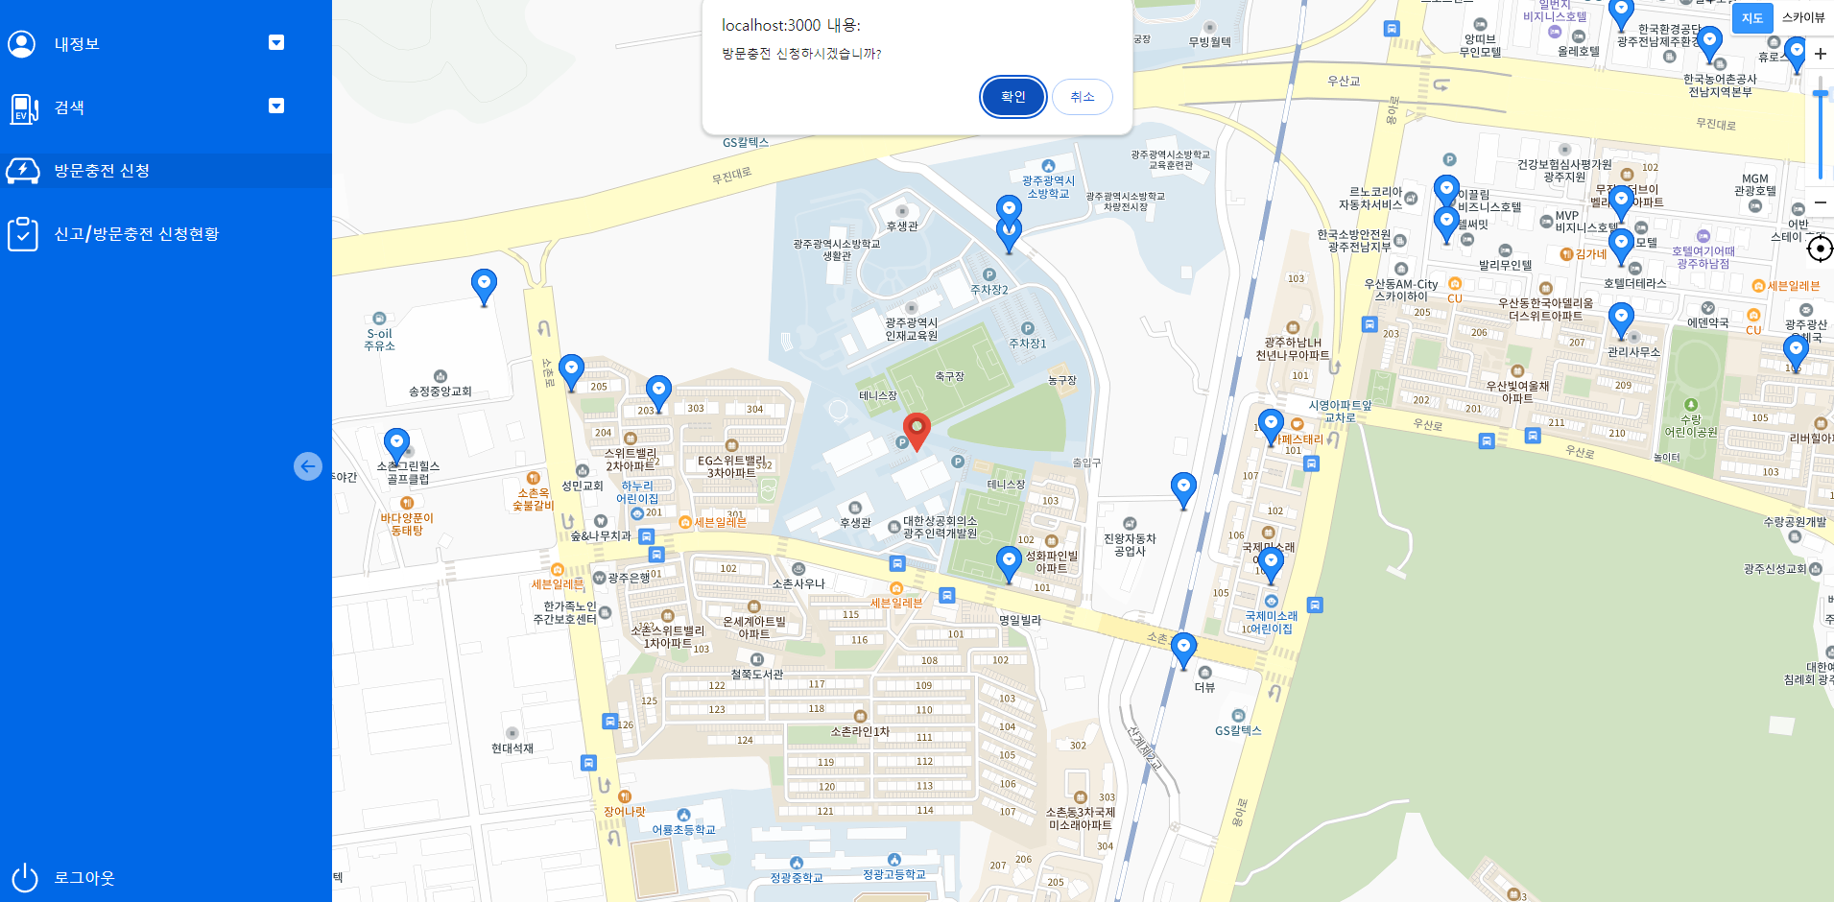
화면정의서
메인 대시보드
Ⅲ. 화면 내역
1. 메인 대시보드
화면ID | MECUP230000 | 화면명 | 방문충전 신청
네비게이션 | 메인
화면개요 | 사용자 포털 메인 대시보드 – 회원 사이드보드 정보 영역
1
* | 사용자 포털 메인 대시보드 회원사이드보드 정보 영역
1 | 내정보
2 | 검색
3 | 방문충전 신청
#
1
2
1.1
3
2
3
4
1.1.1
1.1.2
5
다음 페이지 계속

Slide 27
화면정의서
메인 대시보드
Ⅲ. 화면 내역
1. 메인 대시보드
화면ID | MECUP231000 | 화면명 | 신청확인
네비게이션 | 메인
화면개요 | 사용자 포털 메인 대시보드 – 회원 사이드보드 정보 영역
1
* | 사용자 포털 메인 대시보드 회원사이드보드 정보 영역
1 | 내정보
2 | 검색
3 | 방문충전 신청 [3.1] 신청확인 버튼 클릭시 charge apply 테이블에 삽입 user, admin, cm게시판에 표시된다.
#
1
3.1
2
1.1
3
2
3
4
1.1.1
1.1.2
5
다음 페이지 계속

Slide 28
화면정의서
메인 대시보드
Ⅲ. 화면 내역
1. 메인 대시보드
화면ID | MECUP240000 | 화면명 | 신고/방문충전 신청현황
네비게이션 | 메인
화면개요 | 사용자 포털 메인 대시보드 – 회원 사이드보드 정보 영역
1
* | 사용자 포털 메인 대시보드 회원사이드보드 정보 영역
1 | 내정보
2 | 검색
3 | 방문충전 신청
4 | 신고/방문충전 신청현황 클릭시 user게시판으로 이동된다.
#
2
3
4
다음 페이지 계속

Slide 29
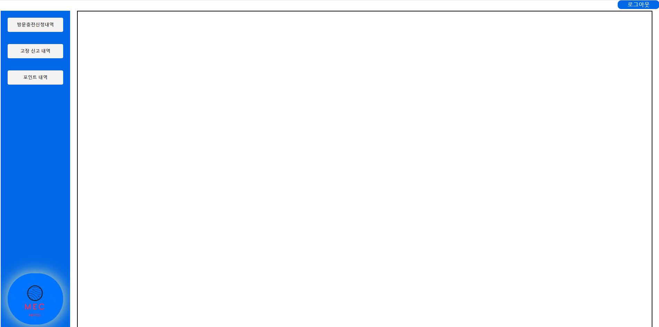
화면정의서
메인 대시보드
Ⅲ. 화면 내역
1. 메인 대시보드
화면ID | MECUP240000 | 화면명 | 신고/방문충전 신청현황
네비게이션 | 메인
화면개요 | 사용자 포털 메인 대시보드 – 신고/방문충전 신청현황 정보 영역
1
4
* | 사용자 포털 메인 대시보드 신고/방문충전 신청현황 정보 영역
4 | 신고/방문충전 신청내역
#
1
3.1
2
1.1
3
2
4
3
4
1.1.1
1.1.2
5
5
다음 페이지 계속

Slide 30
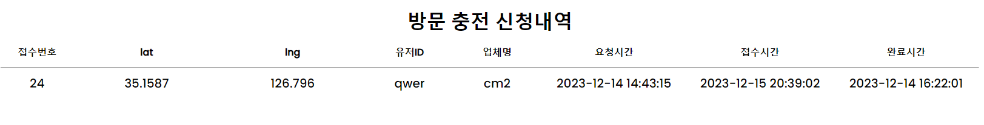
화면정의서
메인 대시보드
Ⅲ. 화면 내역
1. 메인 대시보드
화면ID | MECUP241000 | 화면명 | 방문 충전 신청내역
네비게이션 | 메인
화면개요 | 사용자 포털 메인 대시보드 – 신고/방문충전 신청현황 정보 영역
1
4
* | 사용자 포털 메인 대시보드 신고/방문충전 신청현황 정보 영역
4 | 신고/방문충전 신청내역 [4.1]방문충전신청내역 본인의 id로 방문충전신청을 했을경우 접수번호, lat, lng 유저id, 업체명, 요청시간, 접수시간, 완료시간이 게시판에 나타난다.
#
4.1
1
3.1
2
1.1
3
2
4
3
4
1.1.1
1.1.2
5
5
다음 페이지 계속

Slide 31
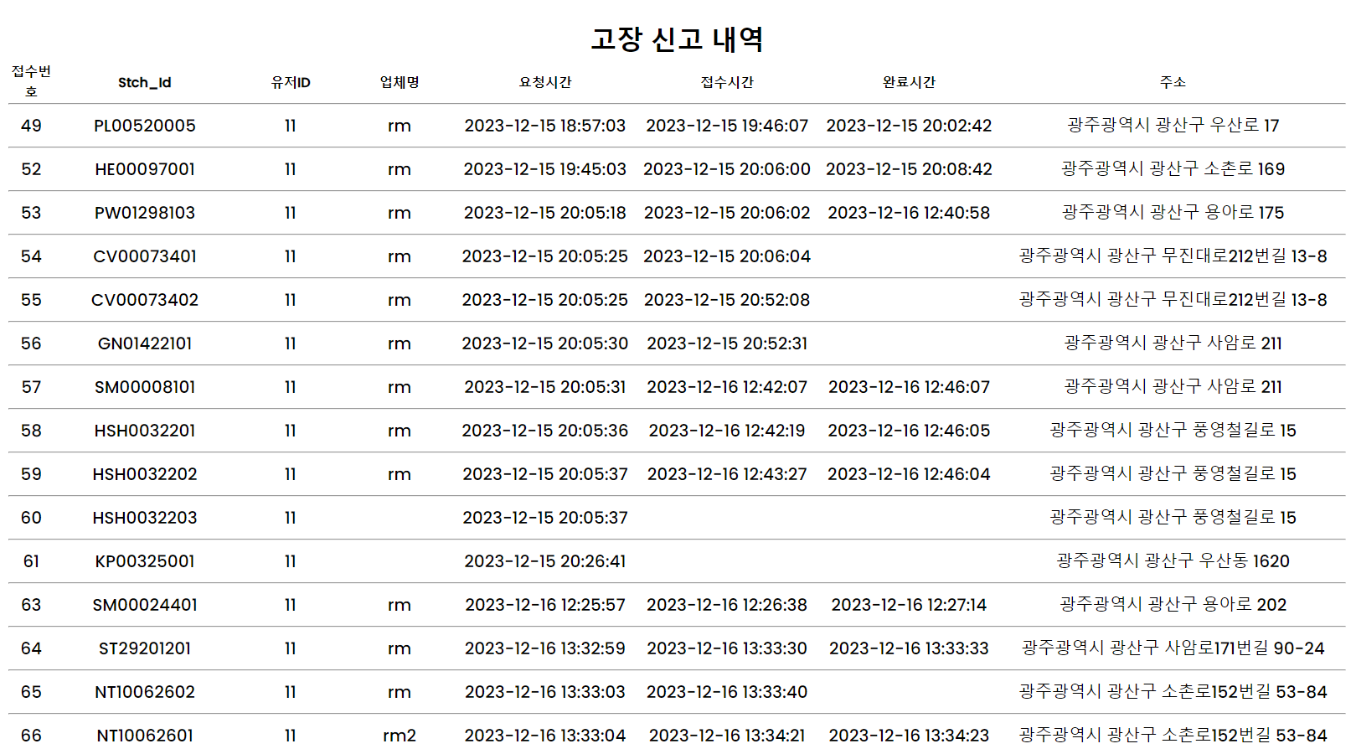
화면정의서
메인 대시보드
Ⅲ. 화면 내역
1. 메인 대시보드
화면ID | MECUP242000 | 화면명 | 고장 신고 내역
네비게이션 | 메인
화면개요 | 사용자 포털 메인 대시보드 – 신고/방문충전 신청현황 정보 영역
1
4
* | 사용자 포털 메인 대시보드 신고/방문충전 신청현황 정보 영역
4 | 신고/방문충전 신청내역 [4.1]방문충전신청내역 [4.2]고장 신고 내역 모는 user들의 고장신고내역인 접수번호, Stchid, 유저id, 업체명, 요청시간, 접수시간, 완료시간 주소가 게시판에 나타난다.
#
4.1
1
3.1
2
4.2
1.1
3
2
4
3
4
1.1.1
1.1.2
5
5
다음 페이지 계속

Slide 32
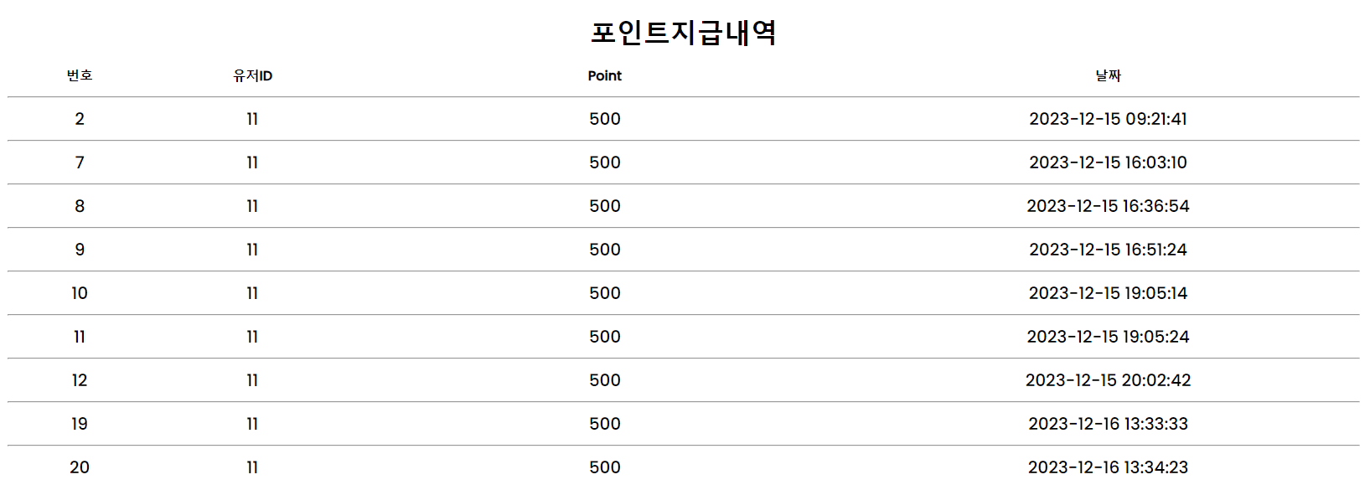
화면정의서
메인 대시보드
Ⅲ. 화면 내역
1. 메인 대시보드
화면ID | MECUP243000 | 화면명 | 포인트 내역
네비게이션 | 메인
화면개요 | 사용자 포털 메인 대시보드 – 신고/방문충전 신청현황 정보 영역
1
4
* | 사용자 포털 메인 대시보드 신고/방문충전 신청현황 정보 영역
4 | 신고/방문충전 신청내역 [4.1]방문충전신청내역 [4.2]고장 신고 내역 [4.3] 포인트 내역 본인의 포인트 지급내역인 번호, 유저id , point, 날짜가 게시판에 나타난다..
#
4.1
1
3.1
2
4.2
1.1
3
2
4.3
4
3
4
1.1.1
1.1.2
5
5
다음 페이지 계속

Slide 33
화면정의서
메인 대시보드
Ⅲ. 화면 내역
1. 메인 대시보드
화면ID | MECUP244000 | 화면명 | 로그아웃
네비게이션 | 메인
화면개요 | 사용자 포털 메인 대시보드 – 신고/방문충전 신청현황 정보 영역
1
4
4.4
* | 사용자 포털 메인 대시보드 신고/방문충전 신청현황 정보 영역
4 | 신고/방문충전 신청내역 [4.1]방문충전신청내역 [4.2]고장 신고 내역 [4.3] 포인트 내역 [4.4]로그아웃 비회원 메인보드로 이동한다
DOWN | 회원 사이드보드 창으로 돌아간다.
#
4.1
1
3.1
2
4.2
1.1
3
2
4.3
4
3
4
1.1.1
1.1.2
DOWN
5
5
다음 페이지 계속

Slide 34
화면정의서
메인 대시보드
Ⅲ. 화면 내역
1. 메인 대시보드
화면ID | MECUP250000 | 화면명 | 로그아웃
네비게이션 | 메인
화면개요 | 사용자 포털 메인 대시보드 – 회원 사이드보드 정보 영역
1
* | 사용자 포털 메인 대시보드 회원사이드보드 정보 영역
1 | 내정보
2 | 검색
3 | 방문충전 신청
4 | 신고/방문충전 신청현황
5 | 로그아웃
#
2
3
4
5
다음 페이지 계속

Slide 35
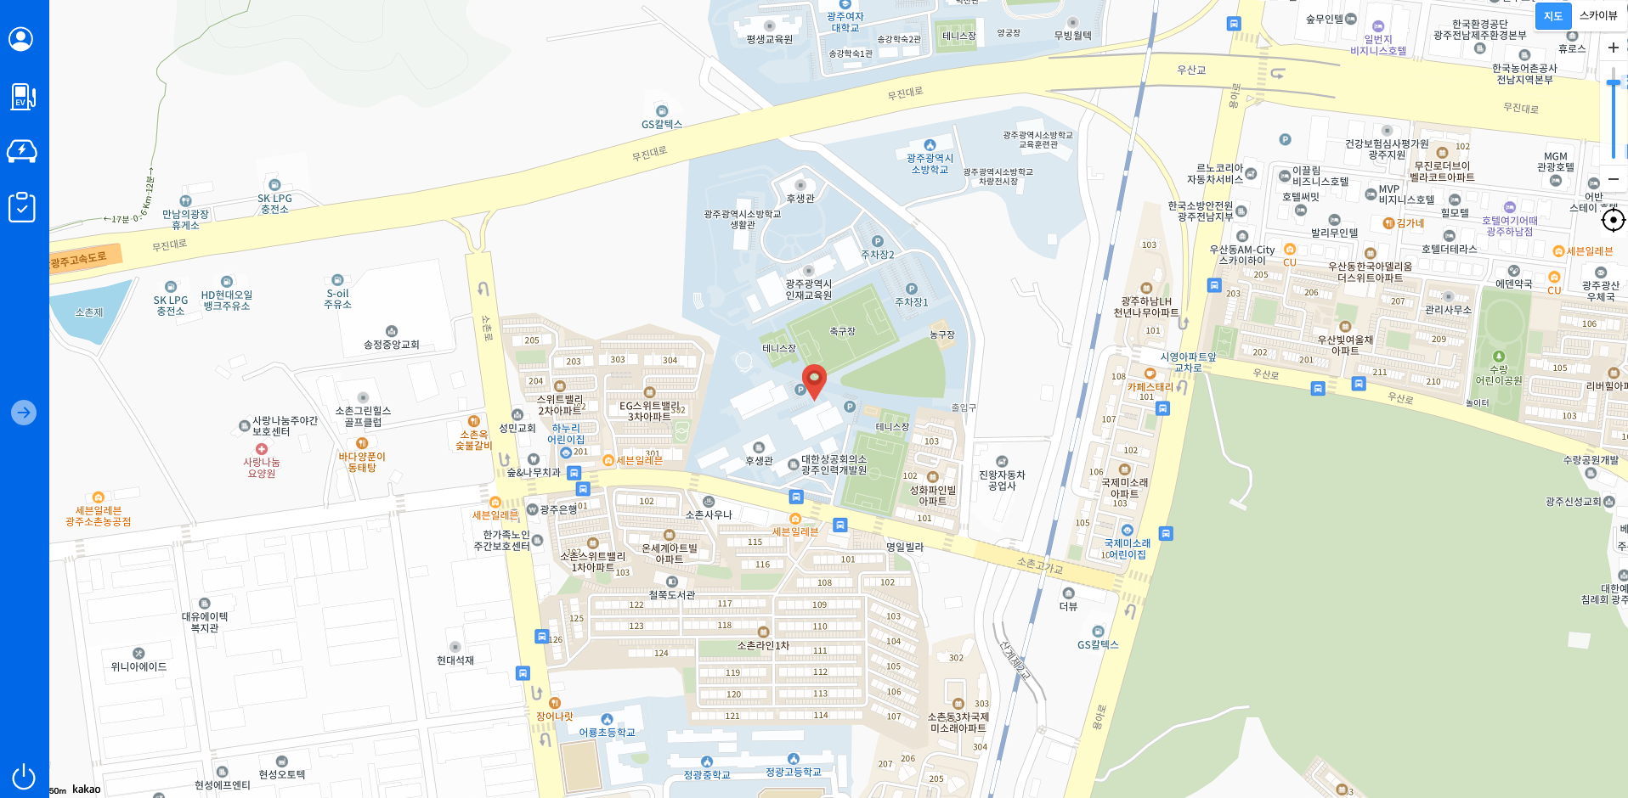
화면정의서
메인 대시보드
Ⅲ. 화면 내역
1. 메인 대시보드
화면ID | MECUP300000 | 화면명 | 메인 맵
네비게이션 | 메인
화면개요 | 사용자 포털 메인 대시보드 – 맵 정보 영역
3
* | 사용자 포털 메인 대시보드 맵 정보 영역
2 | 회원 사이드보드
3 | 맵
#
2
3
2
다음 페이지 계속

Slide 36
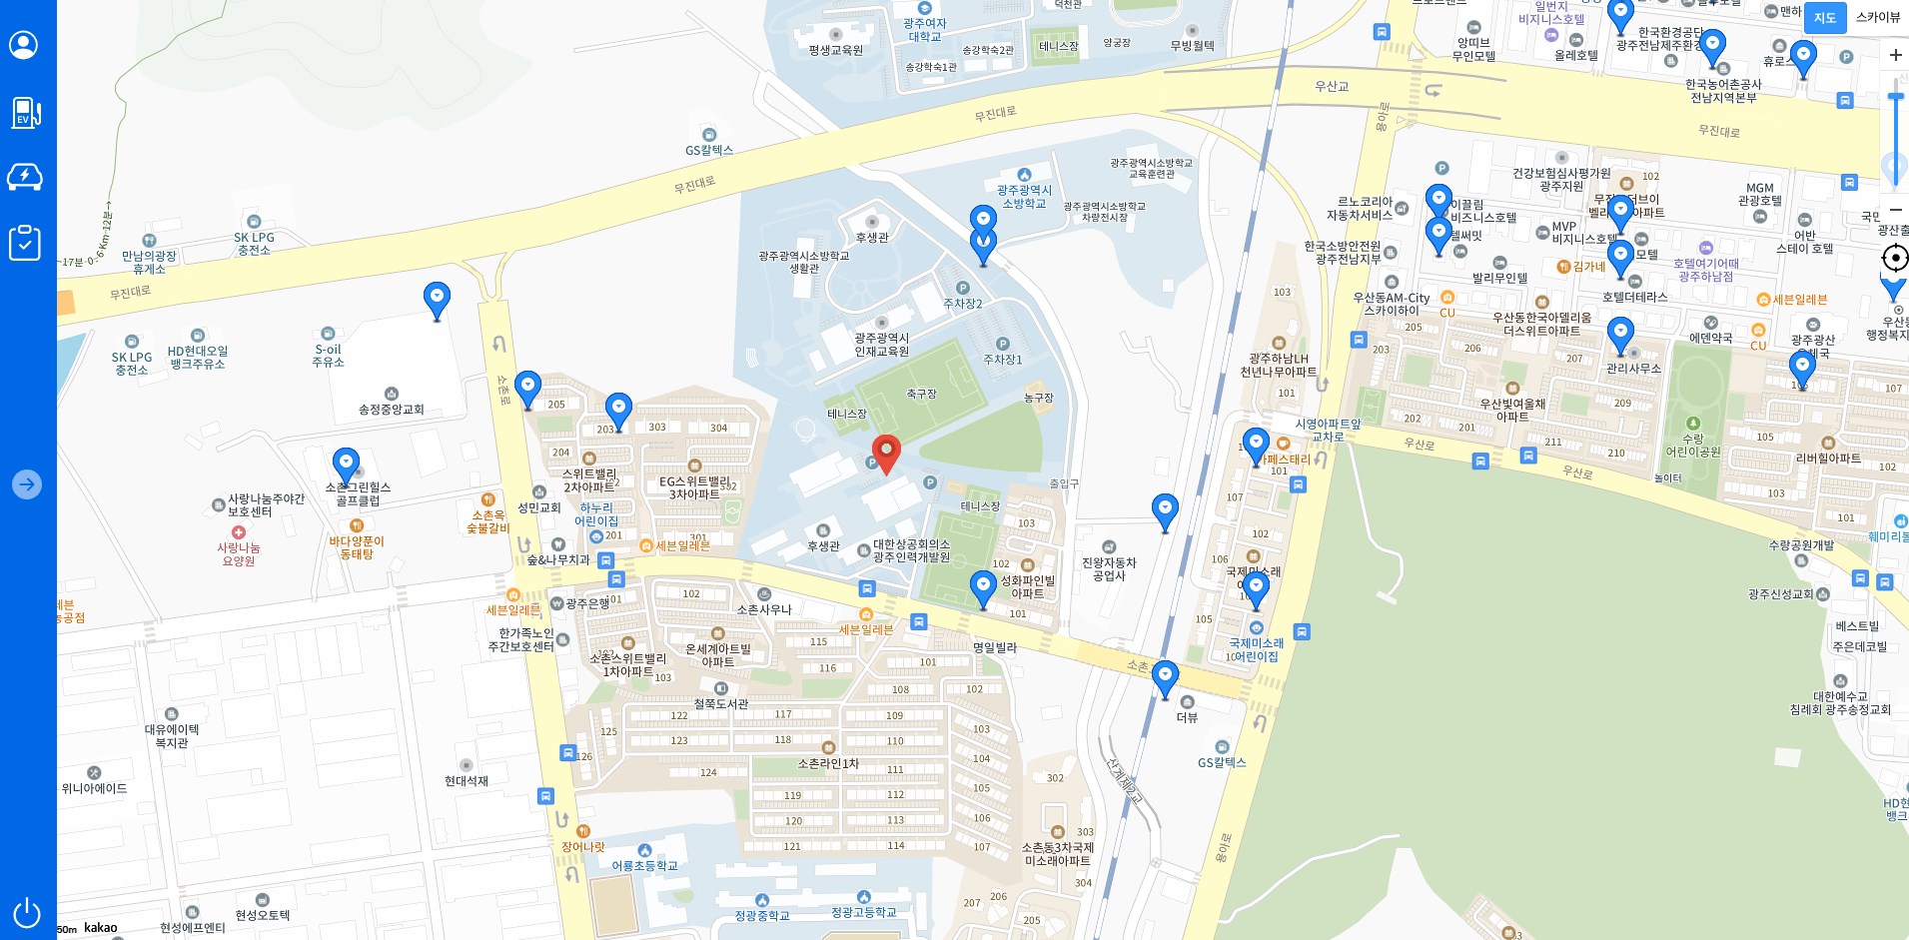
화면정의서
메인 대시보드
Ⅲ. 화면 내역
1. 메인 대시보드
화면ID | MECUP310000 | 화면명 | marker
네비게이션 | 메인
화면개요 | 사용자 포털 메인 대시보드 – 맵 정보 영역
* | 사용자 포털 메인 대시보드 맵 정보 영역
1 | marker marker 클릭 시 custom overlay가 나타난다
#
1
다음 페이지 계속

Slide 37
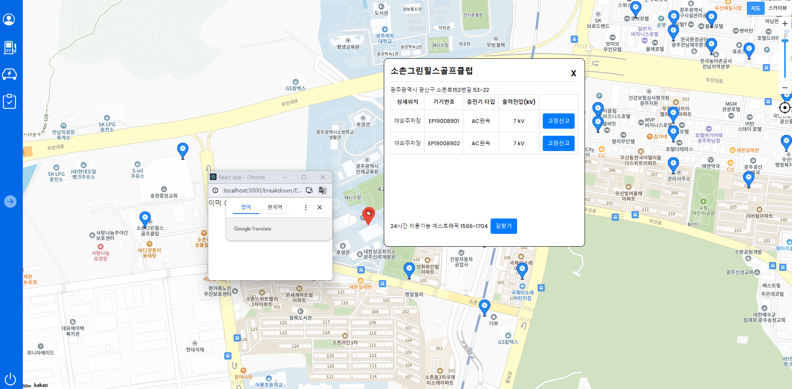
화면정의서
메인 대시보드
Ⅲ. 화면 내역
1. 메인 대시보드
화면ID | MECUP311000 | 화면명 | customoverlay
네비게이션 | 메인
화면개요 | 사용자 포털 메인 대시보드 – 맵 정보 영역
2
3
* | 사용자 포털 메인 대시보드 맵 정보 영역
1 | marker map위에 위치표시 [1.1] customoverlay 충전기의 주소, 상세위치, 기기번호, 충전기 타입, 출력전압(kv) 이 표시된다.
#
3
1.1
2.1
1
다음 페이지 계속

Slide 38
화면정의서
메인 대시보드
Ⅲ. 화면 내역
1. 메인 대시보드
화면ID | MECUP311100 | 화면명 | 고장신고
네비게이션 | 메인
화면개요 | 사용자 포털 메인 대시보드 – 맵 정보 영역
2
3
* | 사용자 포털 메인 대시보드 맵 정보 영역
1 | marker map위에 위치표시 [1.1] customoverlay 충전기의 주소, 상세위치, 기기번호, 충전기 타입, 출력전압(kv) 이 표시된다. [1.1.1] 고장신고 버튼 클릭시 신고 내역이 DB에 저장
#
3
1.1
1.1.1
2.1
1
다음 페이지 계속

Slide 39
화면정의서
메인 대시보드
Ⅲ. 화면 내역
1. 메인 대시보드
화면ID | MECUP311110 | 화면명 | 고장신고팝업
네비게이션 | 메인
화면개요 | 사용자 포털 메인 대시보드 – 맵 정보 영역
2
3
* | 사용자 포털 메인 대시보드 맵 정보 영역
1 | marker map위에 위치표시 [1.1] customoverlay 충전기의 주소, 상세위치, 기기번호, 충전기 타입, 출력전압(kv) 이 표시된다. [1.1.1] 고장신고 버튼 클릭시 신고 내역이 DB에 저장 [1.1.1.1] 고장신고 팝업 클릭시 팝업창 생성 접수되었습니다. 이미 접수된 신고일때는 이미 신고된 충전기 입니다..
#
3
1.1
1.1.1
1.1.1.1
2.1
1
다음 페이지 계속

Slide 40
화면정의서
메인 대시보드
Ⅲ. 화면 내역
1. 메인 대시보드
화면ID | MECUP311200 | 화면명 | 길찾기
네비게이션 | 메인
화면개요 | 사용자 포털 메인 대시보드 – 맵 정보 영역
2
3
* | 사용자 포털 메인 대시보드 맵 정보 영역
1 | marker map위에 위치표시 [1.1] customoverlay 충전기의 주소, 상세위치, 기기번호, 충전기 타입, 출력전압(kv) 가 표시된다. [1.1.1] 고장신고 버튼 클릭시 신고 내역이 DB에 저장 [1.1.1.1] 고장신고 팝업 클릭시 팝업창 생성 접수되었습니다. 이미 접수된 신고일때는 이미 신고된 충전기 입니다.. [1.1.2] 길찾기 길찾기 버튼 클릭시 사이드바의 검색란의 주소가 기입된다.
#
3
1.1
1.1.1
1.1.1.1
2.1
1.1.2
1
다음 페이지 계속

Slide 41
화면정의서
메인 대시보드
Ⅲ. 화면 내역
1. 메인 대시보드
화면ID | MECUP320000 | 화면명 | maptype 버튼
네비게이션 | 메인
화면개요 | 사용자 포털 메인 대시보드 – 맵 정보 영역
2
* | 사용자 포털 메인 대시보드 맵 정보 영역
1 | marker marker 클릭 시 custom overlay가 나타난다
2 | maptype 버튼 지도/스카이뷰 타입을 선택할 수 있다.
#
1
다음 페이지 계속

Slide 42
화면정의서
메인 대시보드
Ⅲ. 화면 내역
1. 메인 대시보드
화면ID | MECUP330000 | 화면명 | map zoom bar
네비게이션 | 메인
화면개요 | 사용자 포털 메인 대시보드 – 맵 정보 영역
2
* | 사용자 포털 메인 대시보드 맵 정보 영역
1 | marker marker 클릭 시 custom overlay가 나타난다
2 | maptype 버튼 지도/스카이뷰 타입을 선택할 수 있다.
3 | map zoom bar 스크롤바에 따라 줌/줌아웃을 설정할 수 있다
#
3
1
다음 페이지 계속

Slide 43
화면정의서
메인 대시보드
Ⅲ. 화면 내역
1. 메인 대시보드
화면ID | MECUP340000 | 화면명 | 현재위치 버튼
네비게이션 | 메인
화면개요 | 사용자 포털 메인 대시보드 – 맵 정보 영역
2
* | 사용자 포털 메인 대시보드 맵 정보 영역
1 | marker marker 클릭 시 custom overlay가 나타난다
2 | maptype 버튼 지도/스카이뷰 타입을 선택할 수 있다.
3 | map zoom bar 스크롤바에 따라 줌/줌아웃을 설정할 수 있다
4 | 현재위치버튼 지도상에 다른 위치에 있을 때 현재위치버튼을 눌러 현재 위치로 이동할 수 있다
#
3
4
1
다음 페이지 계속

Slide 44
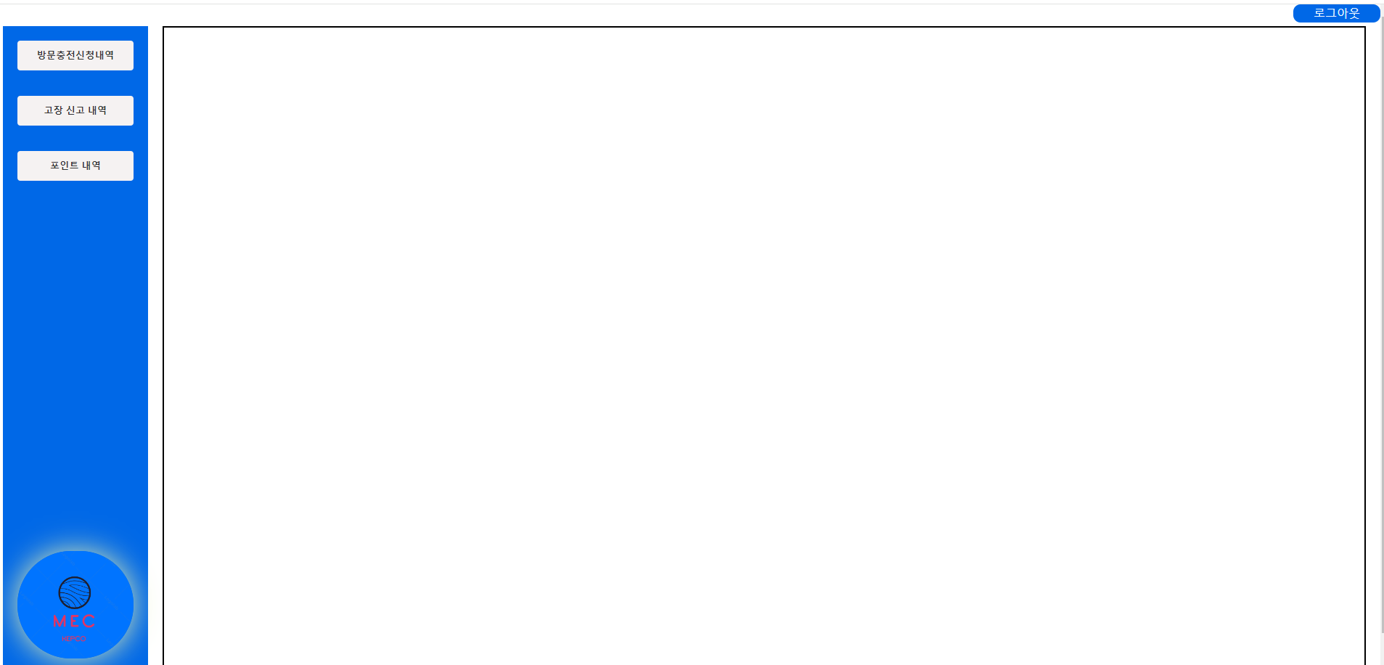
화면정의서
관리자 서비스
Ⅲ. 화면 내역
2. 관리자 서비스
화면ID | MECAD100000 | 화면명 | admin게시판
네비게이션 | 게시판
화면개요 | 사용자 포털 메인 대시보드 – admin(서비스관리자)로그인
4
1
* | 사용자 포털 메인 대시보드 => ADMIN 로그인 시 정보 영역
1 | 방문충전 신청내역
2 | 고장신고내역
3 | 포인트 내역
4 | 로그아웃
1
1
1
2
3
다음 페이지 계속

Slide 45
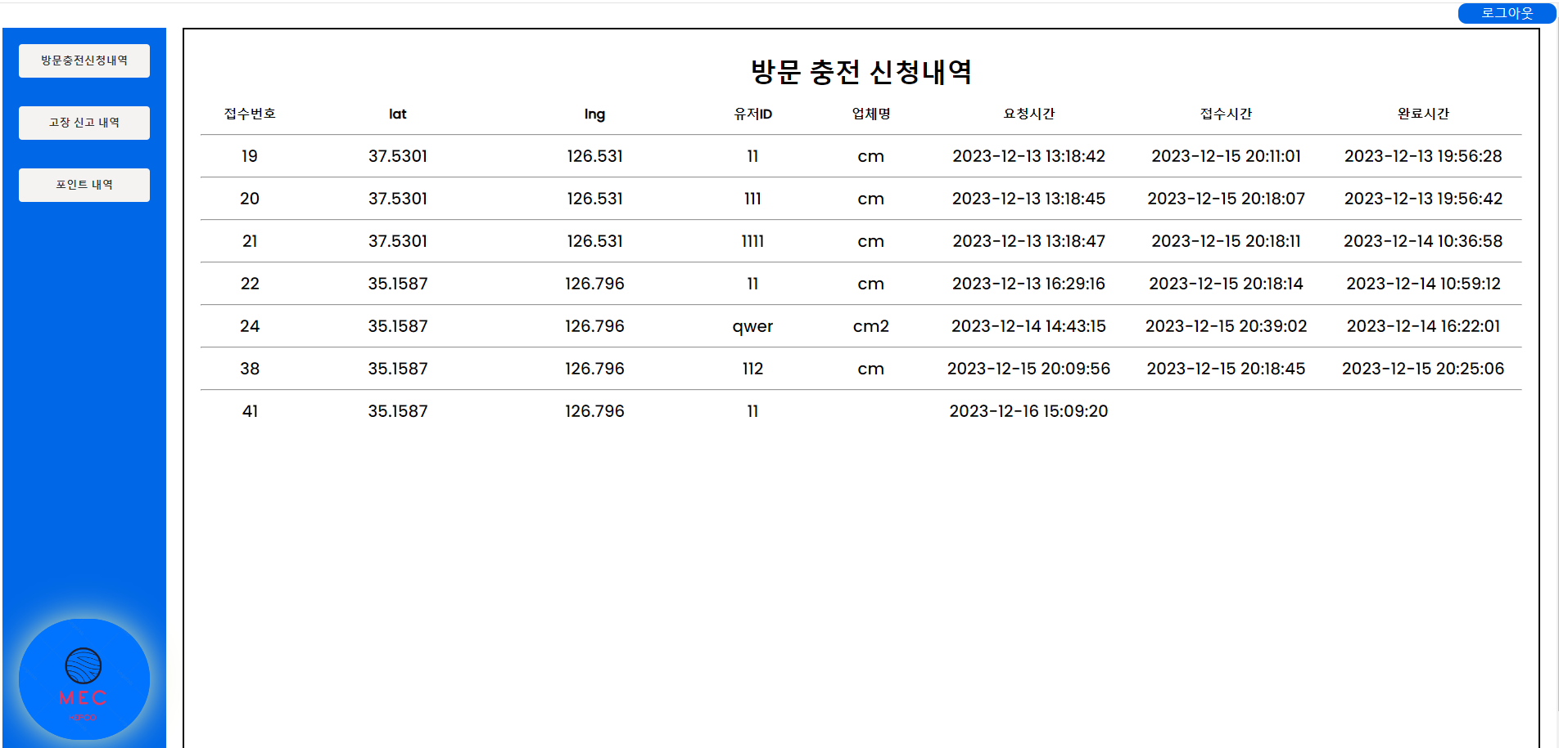
화면정의서
관리자 서비스
Ⅲ. 화면 내역
2. 관리자 서비스
화면ID | MECAD110000 | 화면명 | admin게시판 - 방문충전신청내역
네비게이션 | 게시판
화면개요 | 사용자 포털 메인 대시보드 – admin(서비스관리자)로그인 - 방문충전신청내역
1
* | 사용자 포털 메인 대시보드 => ADMIN 로그인 시 방문충전신청 정보 영역
1 | 접수번호, lat(위도), lng(경도), 유저ID, 업체명, 요청시간, 접수시간, 완료시간 정보가 나타난다
다음 페이지 계속

Slide 46
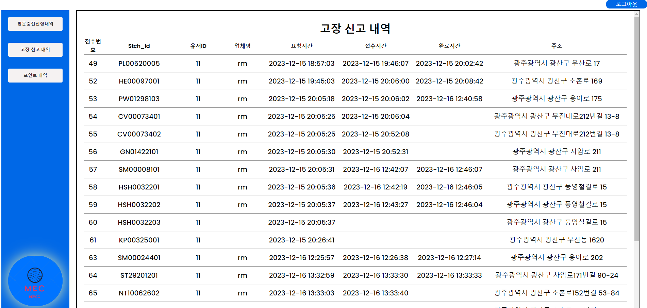
화면정의서
관리자 서비스
Ⅲ. 화면 내역
2. 관리자 서비스
화면ID | MECAD120000 | 화면명 | admin게시판 - 고장신고내역
네비게이션 | 게시판
화면개요 | 사용자 포털 메인 대시보드 – admin(서비스관리자)로그인 - 고장신고내역
1
* | 사용자 포털 메인 대시보드 => ADMIN 로그인 시 고장신고 정보내역
1 | 접수번호, lat(위도), lng(경도), 유저ID, 업체명, 요청시간, 접수시간, 완료시간 정보가 나타난다
2 | 접수번호 , Stch_Id(충전기 일련번호), 유저ID, 업체명, 요청시간, 접수시간, 완료시간, 주소 정보가 나타난다
2
다음 페이지 계속

Slide 47
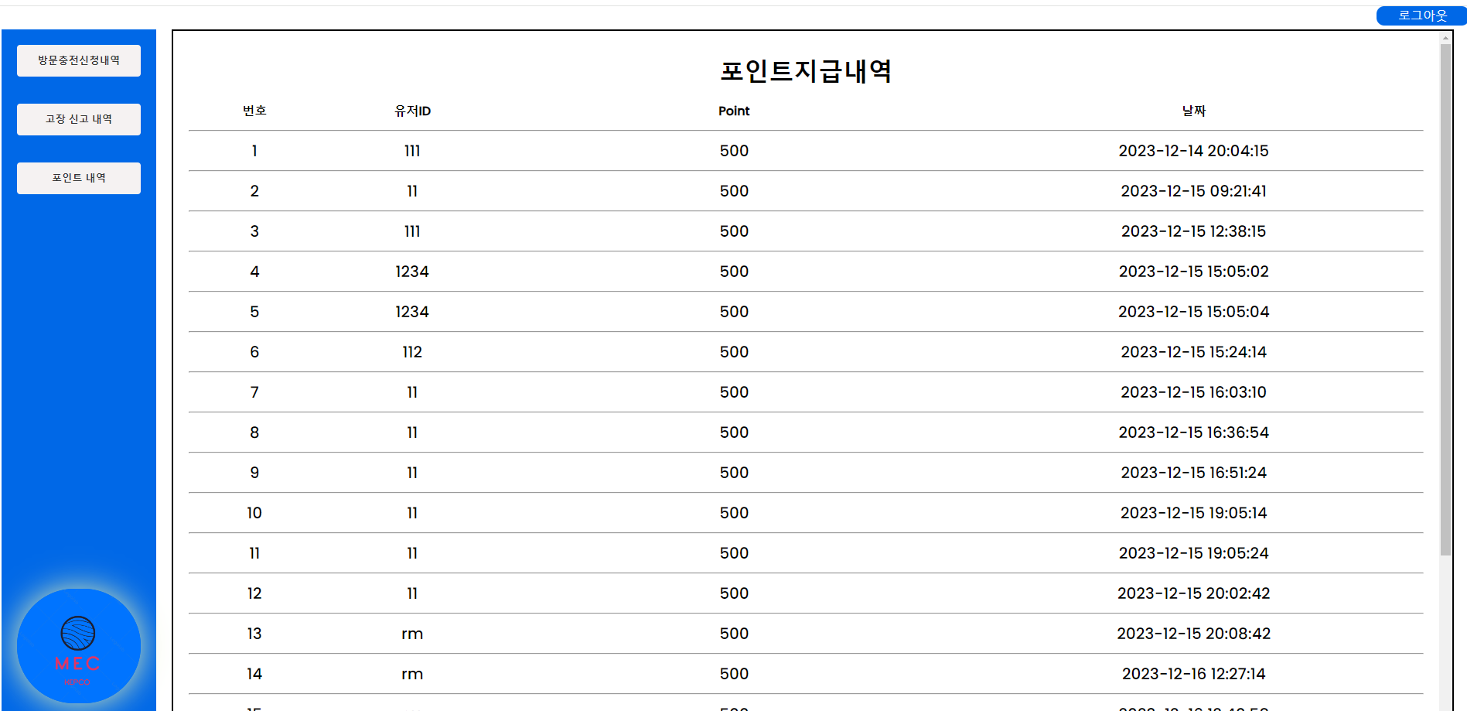
화면정의서
관리자 서비스
Ⅲ. 화면 내역
2. 관리자 서비스
화면ID | MECAD130000 | 화면명 | admin게시판 - 포인트내역
네비게이션 | 게시판
화면개요 | 사용자 포털 메인 대시보드 – admin(서비스관리자)로그인 - 포인트내역
1
* | 사용자 포털 메인 대시보드 => ADMIN 로그인 시 포인트 정보내역
1 | 접수번호, lat(위도), lng(경도), 유저ID, 업체명, 요청시간, 접수시간, 완료시간 정보가 나타난다
2 | 접수번호 , Stch_Id(충전기 일련번호), 유저ID, 업체명, 요청시간, 접수시간, 완료시간, 주소 정보가 나타난다
3 | 번호, 유저ID, 포인트, 날짜 정보가 나타난다
2
3
다음 페이지 계속

Slide 48
화면정의서
관리자 서비스
Ⅲ. 화면 내역
2. 관리자 서비스
화면ID | MECAD140000 | 화면명 | admin게시판 - 포인트내역
네비게이션 | 게시판
화면개요 | 사용자 포털 메인 대시보드 – admin(서비스관리자)로그인 - 로그아웃
1
4
* | 사용자 포털 메인 대시보드 => ADMIN 로그인 시 포인트 정보내역
1 | 접수번호, lat(위도), lng(경도), 유저ID, 업체명, 요청시간, 접수시간, 완료시간 정보가 나타난다
2 | 접수번호 , Stch_Id(충전기 일련번호), 유저ID, 업체명, 요청시간, 접수시간, 완료시간, 주소 정보가 나타난다
3 | 번호, 유저ID, 포인트, 날짜 정보가 나타난다
4 | 로그아웃
2
3
다음 페이지 계속

Slide 49
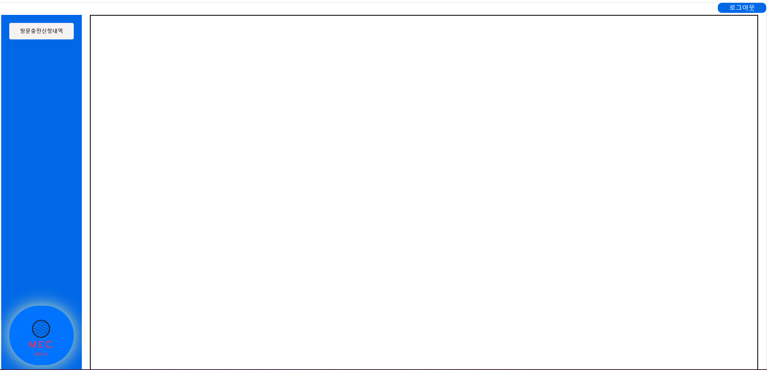
화면정의서
충전 차량 관리자 서비스
Ⅲ. 화면 내역
3. 충전차량 관리자 서비스
화면ID | MECCM100000 | 화면명 | CM게시판
네비게이션 | 게시판
화면개요 | 사용자 포털 메인 대시보드 – CM(방문충전 서비스관리자)로그인
1
* | 사용자 포털 메인 대시보드 => CM 로그인 시 정보 영역
1 | 방문충전 신청내역
1
1
1
다음 페이지 계속

Slide 50
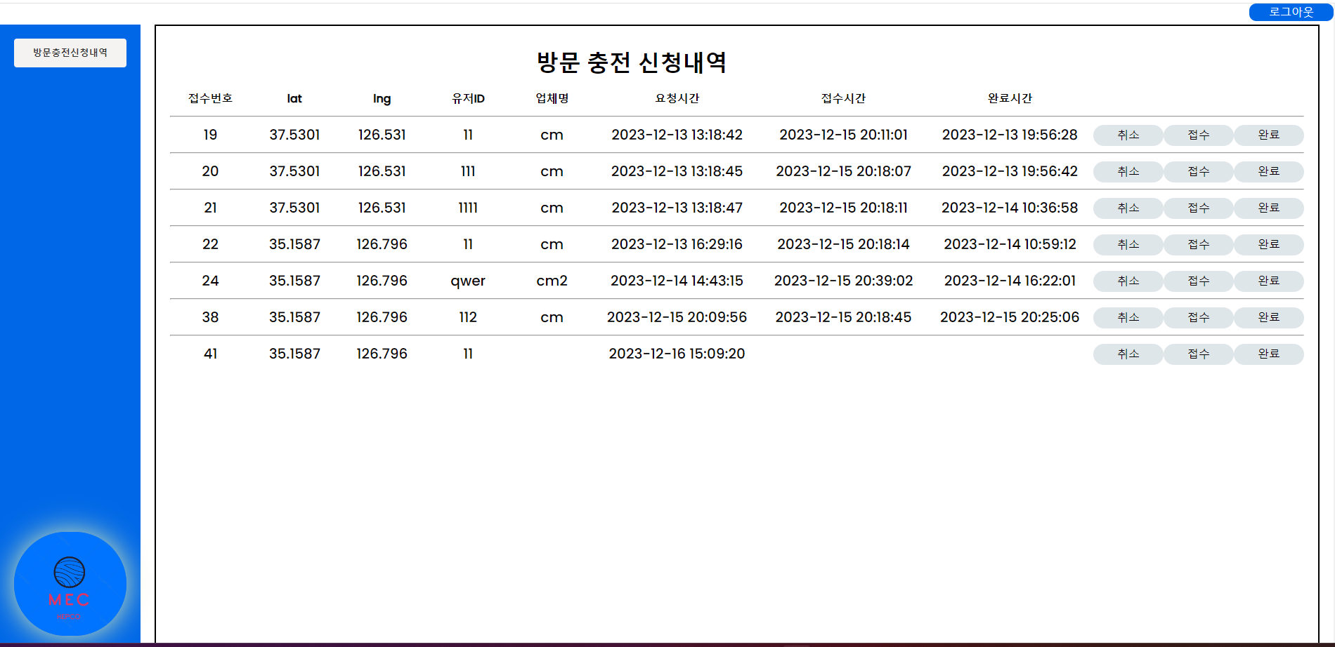
화면정의서
충전 차량 관리자 서비스
Ⅲ. 화면 내역
3. 충전차량 관리자 서비스
화면ID | MECCM110000 | 화면명 | CM게시판
네비게이션 | 게시판
화면개요 | 사용자 포털 메인 대시보드 – CM(방문충전 서비스관리자)로그인- 방문충전신청내역
1
* | 사용자 포털 메인 대시보드 => CM 로그인 시 정보 영역
1 | 접수번호, lat, lng, 유저ID, 업체명, 요청시간, 접수시간, 완료시간 정보가 나타난다
1.1 | 취소
1.2 | 접수
1.3 | 완료
1
1
1
1.1
1.2
1.3
다음 페이지 계속

Slide 51
화면정의서
충전 차량 관리자 서비스
Ⅲ. 화면 내역
3. 충전차량 관리자 서비스
화면ID | MECCM111000 | 화면명 | CM게시판
네비게이션 | 게시판
화면개요 | 사용자 포털 메인 대시보드 – CM(방문충전 서비스관리자)로그인- 방문충전신청내역
1
* | 사용자 포털 메인 대시보드 => CM 로그인 시 정보 영역
1 | 접수번호, lat, lng, 유저ID, 업체명, 요청시간, 접수시간, 완료시간 정보가 나타난다
1.1 | 사용자 접수 취소
1
1
1
1.1
다음 페이지 계속

Slide 52
화면정의서
충전 차량 관리자 서비스
Ⅲ. 화면 내역
3. 충전차량 관리자 서비스
화면ID | MECCM112000 | 화면명 | CM게시판
네비게이션 | 게시판
화면개요 | 사용자 포털 메인 대시보드 – CM(방문충전 서비스관리자)로그인- 방문충전신청내역
1
* | 사용자 포털 메인 대시보드 => CM 로그인 시 정보 영역
1 | 접수번호, lat, lng, 유저ID, 업체명, 요청시간, 접수시간, 완료시간 정보가 나타난다
1.1 | 사용자 접수 취소
1.2 | 사용자 접수
1
1
1
1.1
1.2
다음 페이지 계속

Slide 53
화면정의서
충전 차량 관리자 서비스
Ⅲ. 화면 내역
3. 충전차량 관리자 서비스
화면ID | MECCM113000 | 화면명 | CM게시판
네비게이션 | 게시판
화면개요 | 사용자 포털 메인 대시보드 – CM(방문충전 서비스관리자)로그인- 방문충전신청내역
1
* | 사용자 포털 메인 대시보드 => CM 로그인 시 정보 영역
1 | 접수번호, lat, lng, 유저ID, 업체명, 요청시간, 접수시간, 완료시간 정보가 나타난다
1.1 | 사용자 접수 취소
1.2 | 사용자 접수
1.3 | 사용자 접수 완료
1
1
1
1.1
1.2
1.3
다음 페이지 계속

Slide 54
화면정의서
충전 차량 관리자 서비스
Ⅲ. 화면 내역
3. 충전차량 관리자 서비스
화면ID | MECCM120000 | 화면명 | CM게시판
네비게이션 | 게시판
화면개요 | 사용자 포털 메인 대시보드 – CM(방문충전 서비스관리자)로그인 -로그아웃
2
1
* | 사용자 포털 메인 대시보드 => CM 로그인 시 정보 영역
1 | 방문충전 신청내역
2 | 로그아웃
다음 페이지 계속

Slide 55
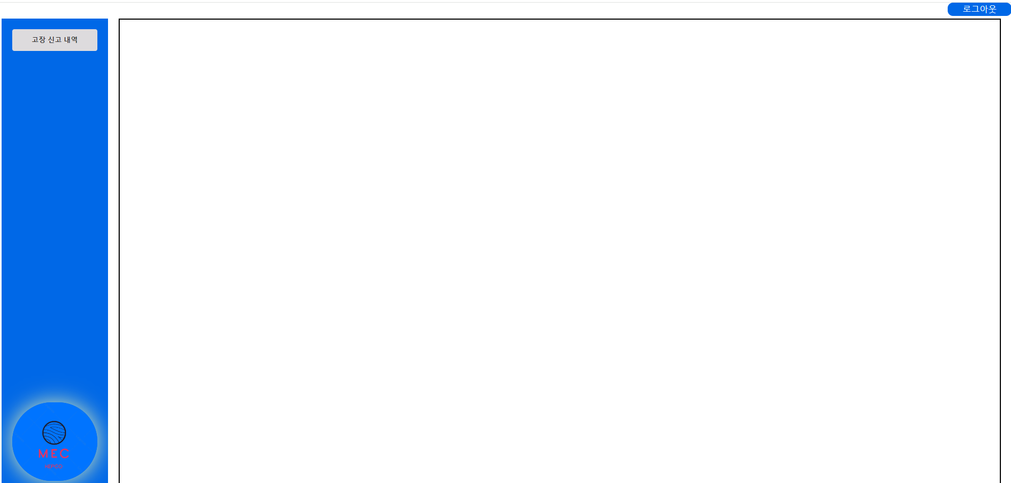
화면정의서
충전기 관리자 서비스
Ⅲ. 화면 내역
4. 충전기 관리자 서비스
화면ID | MECRM100000 | 화면명 | RM게시판
네비게이션 | 게시판
화면개요 | 사용자 포털 메인 대시보드 – RM(충전기수리 서비스 관리자)로그인
1
* | 사용자 포털 메인 대시보드 => RM 로그인 시 정보 영역
1 | 충전기 고장 신고내역
다음 페이지 계속

Slide 56
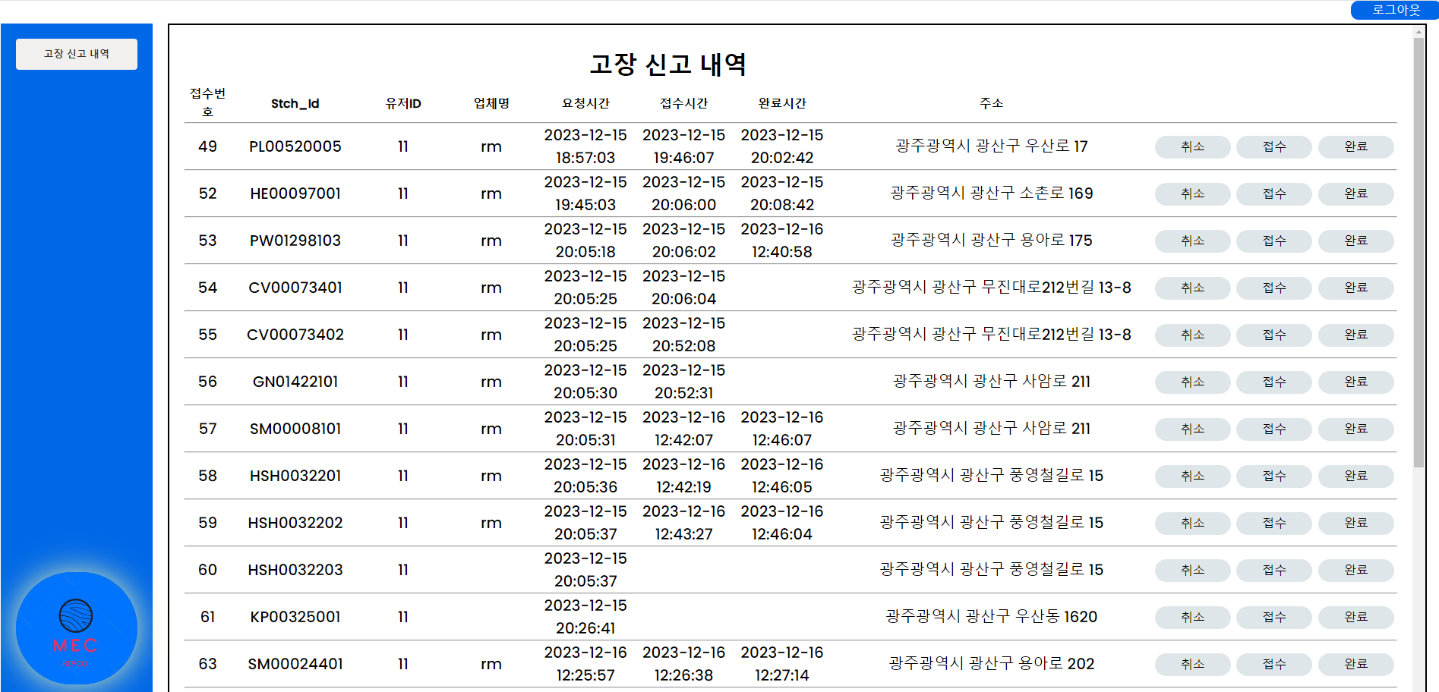
화면정의서
충전기 관리자 서비스
Ⅲ. 화면 내역
4. 충전기 관리자 서비스
화면ID | MECRM110000 | 화면명 | RM게시판
네비게이션 | 게시판
화면개요 | 사용자 포털 메인 대시보드 – RM(충전기수리 서비스 관리자)로그인 - 고장신고내역
1
* | 사용자 포털 메인 대시보드 => RM 로그인 시 정보 영역
1 | 접수번호, Stch_id, 유저ID, 업체명, 요청시간, 접수시간, 완료시간, 주소 정보가 나타난다
1.1 | 취소
1.2 | 접수
1.3 | 완료
1.1
1.2
1.3

Slide 57
화면정의서
충전기 관리자 서비스
Ⅲ. 화면 내역
4. 충전기 관리자 서비스
화면ID | MECRM111000 | 화면명 | RM게시판
네비게이션 | 게시판
화면개요 | 사용자 포털 메인 대시보드 – RM(충전기수리 서비스 관리자)로그인 - 고장신고내역
1
* | 사용자 포털 메인 대시보드 => RM 로그인 시 정보 영역
1 | 접수번호, Stch_id, 유저ID, 업체명, 요청시간, 접수시간, 완료시간, 주소 정보가 나타난다
1.1 | 사용자 접수 취소
1.1

Slide 58
화면정의서
충전기 관리자 서비스
Ⅲ. 화면 내역
4. 충전기 관리자 서비스
화면ID | MECRM112000 | 화면명 | RM게시판
네비게이션 | 게시판
화면개요 | 사용자 포털 메인 대시보드 – RM(충전기수리 서비스 관리자)로그인 - 고장신고내역
1
* | 사용자 포털 메인 대시보드 => RM 로그인 시 정보 영역
1 | 접수번호, Stch_id, 유저ID, 업체명, 요청시간, 접수시간, 완료시간, 주소 정보가 나타난다
1.1 | 사용자 접수 취소
1.2 | 사용자 접수
1.1
1.2

Slide 59
화면정의서
충전기 관리자 서비스
Ⅲ. 화면 내역
4. 충전기 관리자 서비스
화면ID | MECRM113000 | 화면명 | RM게시판
네비게이션 | 게시판
화면개요 | 사용자 포털 메인 대시보드 – RM(충전기수리 서비스 관리자)로그인 - 고장신고내역
1
* | 사용자 포털 메인 대시보드 => RM 로그인 시 정보 영역
1 | 접수번호, Stch_id, 유저ID, 업체명, 요청시간, 접수시간, 완료시간, 주소 정보가 나타난다
1.1 | 사용자 접수 취소
1.2 | 사용자 접수
1.3 | 사용자 접수 완료
1.1
1.2
1.3

Slide 60
화면정의서
충전기 관리자 서비스
Ⅲ. 화면 내역
4. 충전기 관리자 서비스
화면ID | MECRM120000 | 화면명 | RM게시판
네비게이션 | 게시판
화면개요 | 사용자 포털 메인 대시보드 – RM(충전기수리 서비스 관리자)로그인 -로그아웃
1
2
* | 사용자 포털 메인 대시보드 => RM 로그인 시 정보 영역
2 | 로그아웃
다음 페이지 계속

